Slide 1

Infections uro-génitales
Dr. VAESEN François – UROLOGUE
FEBU – FECSM
VIVALIA (Libramont – Arlon)

Slide 2
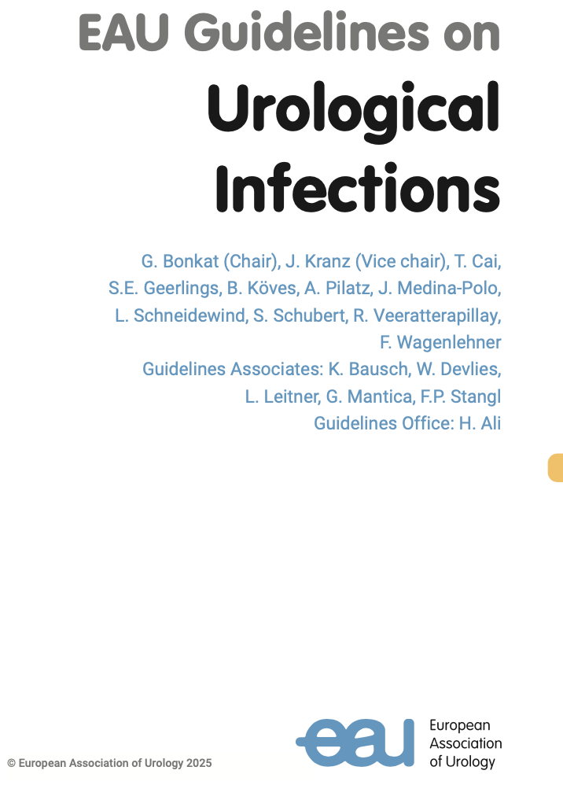
Plan de LA présentation
Classifications
Bon usage des antibiotiques
Bactériurie asymptomatique
Cystite
Cystites à répétition
Infections associées à un cathéter
Infections urinaires systémiques
Pyélonéphrite
Prostatite
Orchi-épididymite
Urétrite
Syphilis
HPV
Herpes
Notes:
C’est un gros morceau.
Je vais essayer de synthétiser pour faire ressortir les messages clés dans chaque pathologie.
On commence par les plus classiques puis les infections sexuellement transmissibles.
Mon exposé est basé sur les recommandations de l’association européenne d’urologie qui sont remises à jour chaque année. J’ai vérifié le BAPCOC également pour être sûr que ça soit dans les clous en Belgique.
On parle ici des pathologies adultes, il y a un peu plus de pathologie masculine que féminine puisqu’on se focalise sur les organes génitaux masculins en plus du le système urinaire.
C’est des recommandations internationales, tout ne s’applique pas parfaitement à la réalité du terrain chez nous. Je n’hésiterai pas à vous faire part de certains commentaires ou critiques par rapport à tout ça.
C’est très complet, je passerai un peu plus vite sur certaines choses.
Je n’ai aucun conflit d’intérêt, les médicaments illustrés sont juste là à titre d’exemple

Slide 3

Infectiologue Vivalia
Dr. Vincent Infantino
CSL Arlon
Notes:
Pour ceux qui n’auraient pas vu passer l’info, nous avons ENFIN engagé un infectiologue pour Vivalia.
Son activité se centralise à Arlon, où il fait les consultations spécifiques infectio.
Mais il donne les avis sur les 3 sites (Arlon, Libramont et Marche).

Slide 4
1. Classifications
1.1 Nouvelle classification EAU 2025 : Localisée vs Systémique
Pourquoi une nouvelle classification ?
  Classification historique “IU compliquée vs non compliquée” trop simpliste :
    Surprescription d’ATB
    Confusion chez l’homme, souvent considéré “compliqué” par définition
  EAU propose une classification clinique pragmatique : présence ou non de signes systémiques
Notes:
Il existe de multiples classifications, de diverses sociétés scientifiques
La plupart des cas : non compliqué = femme non enceinte en bonne santé, tous les autres sont considérés comme compliqués

Slide 5
1. Classifications
1.2 Deux grandes catégories cliniques
  Pas de signe systémique !
  Valable chez la femme ET chez l’homme !
  En pratique : prise en charge ambulatoire dans la majorité des cas
  Pyélonéphrite, prostatite, urosepsis, (orchite)
  En pratique : bilan biologique, souvent imagerie, parfois hospitalisation
Notes:
Les symptômes.

Slide 6
1. Classifications
1.3 Facteurs de risque
A rechercher systématiquement !
Ne définissent plus le type d’IU mais augmentent le risque d’échec thérapeutique ou de forme sévère :
Le sexe masculin n’est plus considéré comme un facteur de risque en soi !

Slide 7
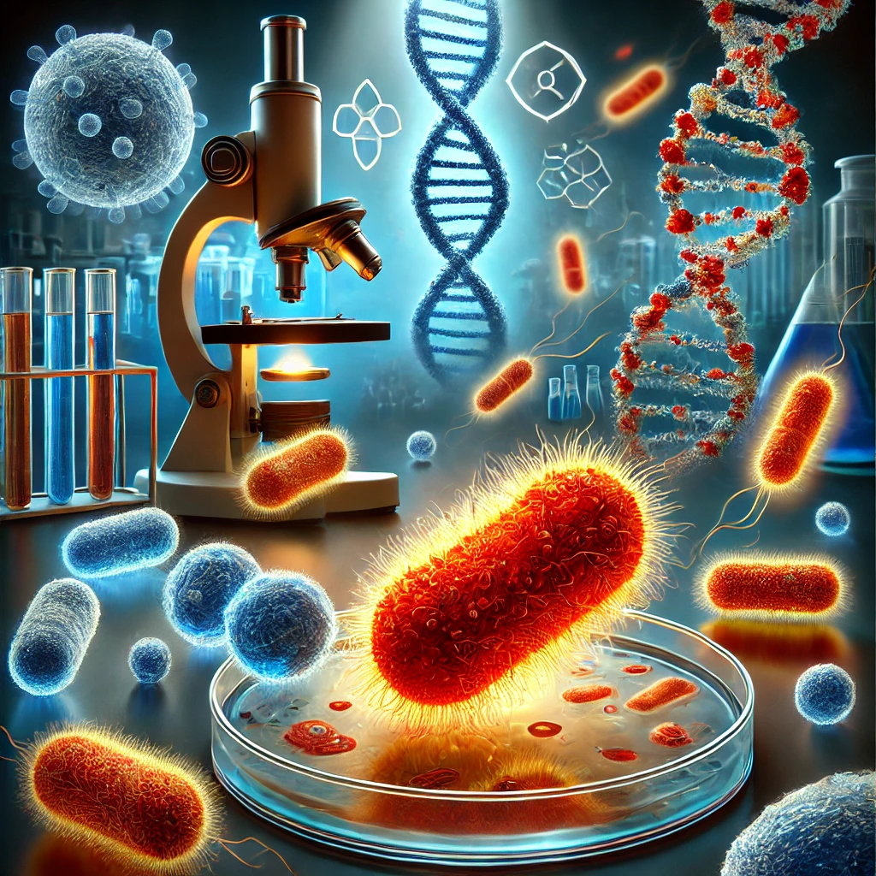
2. Bon usage des antibiotiques
2.1 Enjeu de santé publique
20 à 50% des prescriptions ATB hospitalières sont inappropriées ou inutiles
Résistance bactérienne = menace majeure !
IU = levier clé pour améliorer les pratiques

Slide 8
2. Bon usage des antibiotiques
2.2 Objectifs
Optimiser l’efficacité clinique
Réduire la durée et le spectre des antibiotiques
Limiter les effets indésirables :
  Clostridium difficile
  Toxicité
  Sélection bactéries multi-R

Slide 9
2. Bon usage des antibiotiques
2.3 Actions recommandées
Respect des guidelines locales/nationales
Antibiothérapie :
  Empirique raisonnée
  Puis désescalade selon l’antibiogramme
Passage iv vers per os dès que possible
Passage des infectiologues en salle d’hospitalisation
Audit des prescriptions
Feedback aux prescripteurs

Slide 10
2. Bon usage des antibiotiques
2.3 Actions recommandées
Données clés :
  Programmes de stewardship réduisent la mortalité de 35%
  Désescalade antibiotique = réduction de mortalité jusqu’à 56%
  Aucune augmentation de mortalité liée à une réduction d’antibiotiques
Prescrire moins, mais mieux, plus court et réévaluer dès que possible

Slide 11
3. Bactériurie asymptomatique
3.1 Définition - Epidémiologie
Présence de bactéries urinaires sans aucun symptôme urinaire ou général
Critères microbiologiques :
  Femme : ≥10⁵ CFU/mL dans 2 prélèvements consécutifs
  Homme : ≥10⁵ CFU/mL dans 1 prélèvement
Ce n’est pas une infection mais une colonisation (commensale) !
Notes:
Proteus ou autres producteurs uréase : rechercher lithiase
TR indiqué chez les hommes.

Slide 12

3. Bactériurie asymptomatique
3.1 Définition - Epidémiologie
Fréquence élevée dans certaines populations :
  Femmes jeunes (1-5%)
  Femmes enceintes (2-10%)
  Femmes et hommes âgées (4-19%)
  Diabétiques (1-27%)
  Patients institutionnalisés (15-50%)
  Vessie neurologique (25-89%)
  Porteurs de sondes (presque 100%)
Rare chez l’homme jeune ➔ penser à prostatite chronique
Notes:
Prostatite chronique très rare aussi chez le jeune homme

Slide 13
3. Bactériurie asymptomatique
3.1 Définition - Epidémiologie
Concept clé = BA peut être protectrice
  Certaines BA protègent contre les IU symptômatiques sévères
  Traiter BA peut :
    Augmenter le risque d’IU ultérieure
    Favoriser la résistance bactérienne

Slide 14
3. Bactériurie asymptomatique
3.2 Quand ne pas traiter ?
NE PAS DEPISTER NI TRAITER chez :
Notes:
Recommandation forte (très forte au vu du nombres d’études sur lesquelles elle se base)
Pas de facteur de risque : BA ne cause pas de dommage aux reins, ni d’insuffisance rénale
Infection urinaire récurrente symptomatique : le fait de traiter quand c’est asymptomatique augmente le risque de récidive
Diabète : déséquilibré est un risque pour une mauvaise évolution si infection symptomatique mais traiter BA ne modifie pas le risque d’IU et de complications
Post ménopause : même prise en charge que pour pré-ménopause
Patients institutionalisés : personnes âgées, parfois difficile de faire différence entre symptomatique et asymptomatique, cause probable de prescriptions excessives ; pas moins d’incontinence ; + d’effets secondaires
Transplantés : pas d’impact sur la greffe ou la fonction rénale ; augmente même le risque d’infection urinaire symptomatiques dans les 2 mois suivant la greffe si on traiter BA
Malformations, dysfonction ou reconstruction appareil urinaire : aucun bénéfice du traitement au long cours, protection d’une colonisation par E. Coli par rapport aux IU symptomatiques
Changements de sondes à demeure : pas d’intérêt de dépister ou traiter
Patients immunodéprimés : à discuter au cas par cas
Chir ortho ou vasculaire : pas de modification du risque infectieux post opératoire

Slide 15
3. Bactériurie asymptomatique
3.3 Quand Faut-il traiter ?
Deux situations SEULEMENT !
Grossesse :
  Traitement = ↓ pyélonéphrite, ↓ prématurité, ↓ petit poids de naissance
  Traitement : court et standard (2-7 jours) OU fosfomycine dose unique
Avant un geste urologique avec effraction de la muqueuse :
  RTUP, RTUV, chirurgie endoscopique
  Traitement ciblé selon ATBgramme
Notes:
Grossesse :
- qualité des études globalement faible et études anciennes mais bénéfice clinique reconnu
- diminue le risque d’infection symptomatique
- permet de se débarasser de la bactériurie
- Amoxicilline / Zinnat
Chir uro :
- diminue significativement le risque d’infection post op symptomatique, de température et d’urosepsis
– toujours faire ECBU avant chir endo

Slide 16
3. Bactériurie asymptomatique
3.4 Messages clés !
Urine positive ≠ infection
Pas de symptômes = pas d’antibiotiques SAUF grossesse ou chir uro
Traiter peut être inutile voire nuisible

Slide 17
4. Cystite (Infection urinaire localisée)
4.1 Définition et cadre clinique
Cystite est définie comme une infection urinaire localisée, caractérisée par :
  Dysurie
  Pollakiurie/urgenturie
  Douleur sus-pubienne
  ± hématurie macroscopique
SANS FIEVRE NI SIGNE SYSTEMIQUE
Valable chez la femme et chez l’homme
Par définition : prise en charge ambulatoire sauf facteurs de gravités
Notes:
L’infection urinaire localisée

Slide 18
4. Cystite
4.2 Epidémiologie et physiopathologie
50% des femmes auront ≥ 1 cystite au cours de leur vie
1/3 avant 24 ans
Facteurs favorisants : rapports sexuels, spermicides, nouveau partenaire, ATCD familiaux
Germe dominant = Escherichia coli
Chez la femme âgée :
  Symptômes urinaires ≠ cystite dans de nombreux cas
  Attention aux confusions avec BA, vaginite ou troubles fonctionnels
Notes:
Mère avec ATCD de cystite semble prédisposer ou une histoire de cystites dans l’enfance.
Agées : beaucoup de symptômes urinaires ne sont pas en rapport avec une cystite

Slide 19
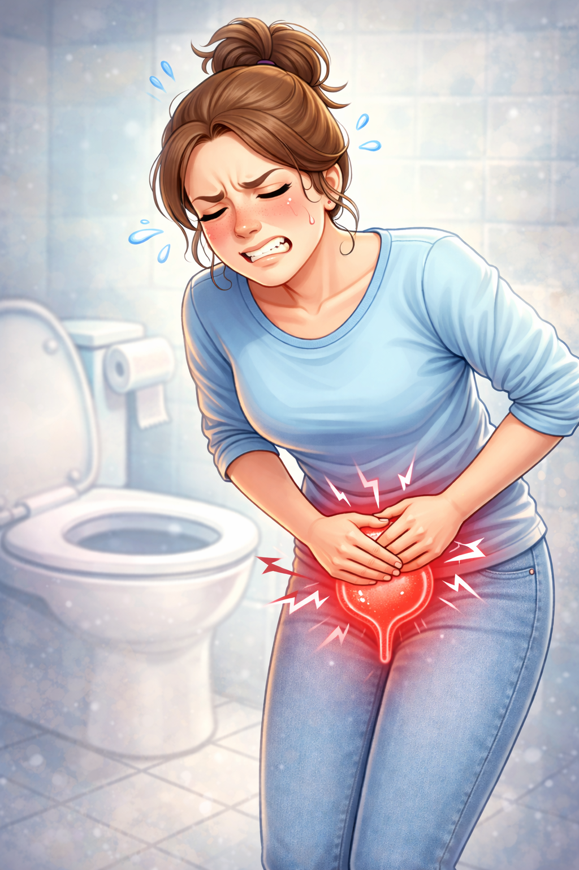
4. Cystite
4.3 Diagnostic
Diagnostic clinique avant tout :
  Diagnostic hautement probable si :
    Dysurie + pollakiurie + urgenturie
    Absence de pertes vaginales
  Aucun examen complémentaire requis dans ce cas typique
Tigette urinaire :
  Utile si doute diagnostique
  Valeur ajoutée modérée

Slide 20
4. Cystite
4.3 Diagnostic
ECBU recommandé si :
  Symptômes atypiques
  Echec du traitement
  Récidive < 4 semaines
  Grossesse
  Suspicion de pyélonéphrite
Message clé = cystite typique chez une femme jeune se diagnostique cliniquement
Notes:
ECBU : examen cytobactériologique des urines
Pyélo peut être précédée de peu par une simple cystite… pas hésiter à faire ECBU

Slide 21

4. Cystite
4.4 Prise en charge (Non antibiotique)
BOIRE !!!
Nouveauté MAJEURE EAU 2025 :
  Traitements non ATB ont désormais une place reconnue ! :
    Pour réduire l’exposition aux ATB
    Chez les patientes sélectionnées
Canneberge :
  Données hétérogènes
  PAC très variable selon les formulations
  Preuve insuffisante en aigu
  Intérêt surtout en prévention
Notes:
Une des grandes nouveauté des recommandations 2025 !
Revue de 995 abstracts : finalement analyse de 20 revues systématiques et 24 publications originales.
On parle bien de TRAITER une cystite sans ATB. Pas simplement de prévenir.
PAC = proanthocyanidines (facteur actif)

Slide 22
4. Cystite
4.4 Prise en charge (Non antibiotique)
D-mannose :
  Résultats prometteurs mais :
    Peu d’essais randomisés
    Petits effectifs
  Semble + efficace en combinaison
  Pas encore recommandé en aigu en routine

Slide 23
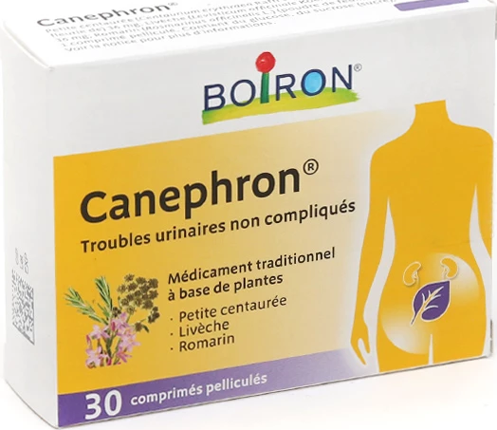
4. Cystite
4.4 Prise en charge (Non antibiotique)
- 63% ATB
Phytothérapie :
  Preuves plus solides
  Combinaison Centaurium + Levisticum + Rosmarinus (BNO 1045) :
    Etude randomisée de non-infériorité vs Monuril
    Pas plus de recours secondaire aux ATB
  Autres combinaisons :
    L-methionine + hibiscus + boswellia
    Amélioration QoL (réduisent les symptômes)
    Diminution des récidives
Chez des patients sélectionnés, bien informés, ces options peuvent être proposées en 1ère intention !
Notes:
Passage de symptomatique à BA
Thérapie non antibiotique (AINS, phytothérapie) : peut permettre une réduction des besoins ATB de 63% !
Dans une population non gériatrique.

Slide 24
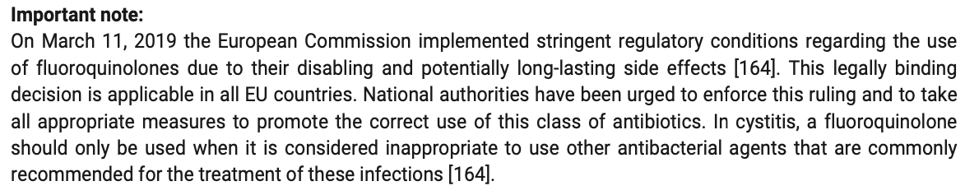
4. Cystite
4.5 Prise en charge (antibiotique)
Toujours :
  Durée courte
  Spectre étroit
  Guidelines locales

Slide 25
4. Cystite
4.5 Prise en charge (antibiotique)
Cystites avec facteurs de risque :
  Grossesse : court, pas tous les ATB
  Insuffisance rénale : pas d’ajustement pour la plupart avant GFR < 20 mL/min
  Homme : très rare sans prostatite ; 7 jours ; TMP-SMX ou fluoroquinolone
Notes:
Grossesse :
- Pénicilline, cephalosporine, fosfomycine OK
- Fura : pas à la fin de la grossesse, pas si déficience en G6PD
- Bactrim : pas 1er trimèstre
- Sulfamidés (pas dernier trimèstre)
IRC :
- adapter aminoglycosides
- contrindication Fura < 30 mL/min
Homme : quand ça arrive, ATB qui pénètrent bien dans la prostate

Slide 26
4. Cystite
Notes:
Aminopénicillines ne sont plus recommandées en empirique en raison de la résistance d’E Coli dans le monde entier.
Pas de fluoroquinolones non plus !
Pivmecillinam pas encore disponible sur le Marché Belge mais ailleurs en Europe (France)

Slide 27
4. Cystite
4.6 Messages Clés
Diagnostic clinique dans la majorité des cas
ECBU non systématique
Les traitements non ATB peuvent être une alternative valide
Antibiotiques : le moins, le plus ciblé, le plus court possible
Notes:
Très honnêtement, on en a rediscuté cette semaine avec l’équipe, on a beaucoup de mal avec l’ECBU non systématique.
On a déjà dû hospitaliser des patientes avec des germes multi-R.
Certaines patientes ne sont pas soulagées avec un Monuril ou quelques jours de Furadantine, puis on cherche à donner autre chose mais on a pas de germe et on en retrouvera pas avant un petit temps.
On voit souvent les patientes qui arrivent et qui ont pris Monuril, puis Furadantine, puis Cipro, puis Augmentin. Dans la pratique, je le conseillerais. D’ailleurs, quand la situation n’est plus gérable et qu’ils ou elles débarquent chez nous, on finit toujours par leur dire de faire systématiquement une analyse d’urine.

Slide 28
5. Cystites à répétition
5.1 Définition
Cystite récidivante =
  ≥ 2 épisodes en 6 mois ou
  ≥ 3 épisodes en 12 mois
Surtout chez la femme
Impact majeur sur QoL

Slide 29
5. Cystites à répétition
5.2 Evaluation diagnostique
Notes:
Facteurs de risque en fonction de l’âge

Slide 30
5. Cystites à répétition
5.2 Evaluation diagnostique
Ce qui EST recommandé :
  Confirmation microbiologique (ECBU)
  Recherche de facteurs favorisants :
    Activité sexuelle
    Contraception
    Ménopause
    Troubles mictionnels
  Examen clinique ciblé
Ce qui N’EST PAS recommandé :
  Imagerie
  Cystoscopie
  Sauf signes d’alarme : hématurie persistante, douleur, infection fébrile, résistance
Notes:
ECBU au moins une fois de temps en temps
Pas recommandé d’emblée du moins.
Cystoscopie ou imagerie si suspicion calcul, obstruction, cystite interstitielle, cancer urothélial

Slide 31
5. Cystites à répétition
5.3 Prise en charge et prévention
APPROCHE GLOBALE :
  EAU recommande une stratégie graduée
  Mesures comportementales
  Prévention non antibiotique
  Antibioprophylaxie (dernier recours)

Slide 32

5. Cystites à répétition
5.3 Prise en charge et prévention
Mesures comportementales :
  Hydratation suffisante
  Miction post-coïtale
  Eviter spermicides
  Correction constipation
  Traitement de l’atrophie vaginale
Notes:
Min 1,5L, prouvé
S’essuyer d’avant en arrière

Slide 33
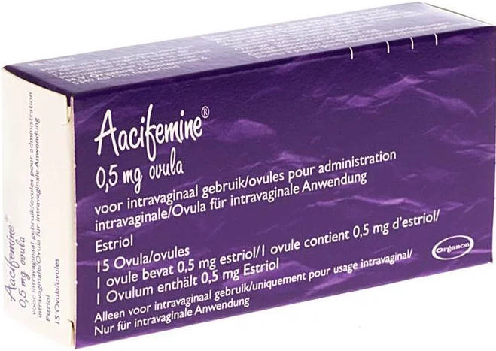
5. Cystites à répétition
5.3 Prise en charge et prévention
Prévention non antibiotique :
  Oestrogènes vaginaux (post ménopause) :
    Preuves solides
    Réduction significative des récidives
    Traitement de fond recommandé
  Probiotiques (Lactobacillus) :
    Résultats contradictoires
    Bénéfice voie vaginale + important
    Pas de recommandation forte
Notes:
Vérifier aussi la bonne vidange vésicale, traiter si besoin, parfois par auto-sondage si nécessaire
Résultat contradictoires car souches différentes, durées différentes, administration différente

Slide 34
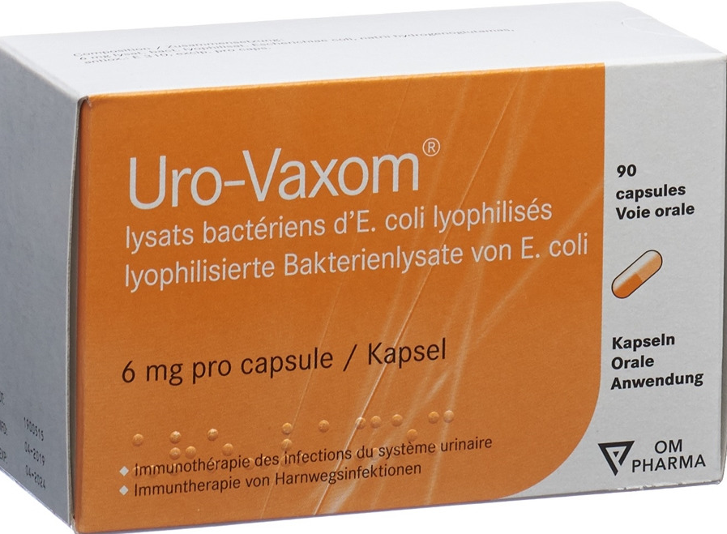
5. Cystites à répétition
5.3 Prise en charge et prévention
Prévention non antibiotique :
  Immunomodulation :
    Uro-Vaxom (OM-89) ou autres
    6 à 12 mois : augmentation de 50% de patientes sans cystites par rapport au placebo
    Peu d’effets secondaires
    Recommandation faible

Slide 35
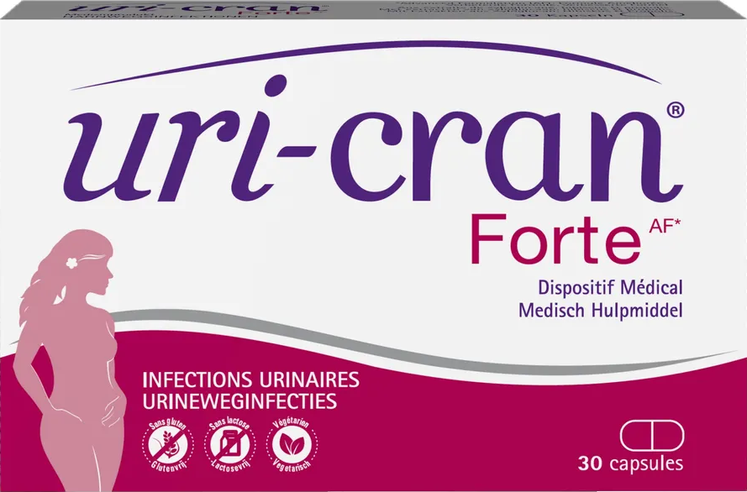
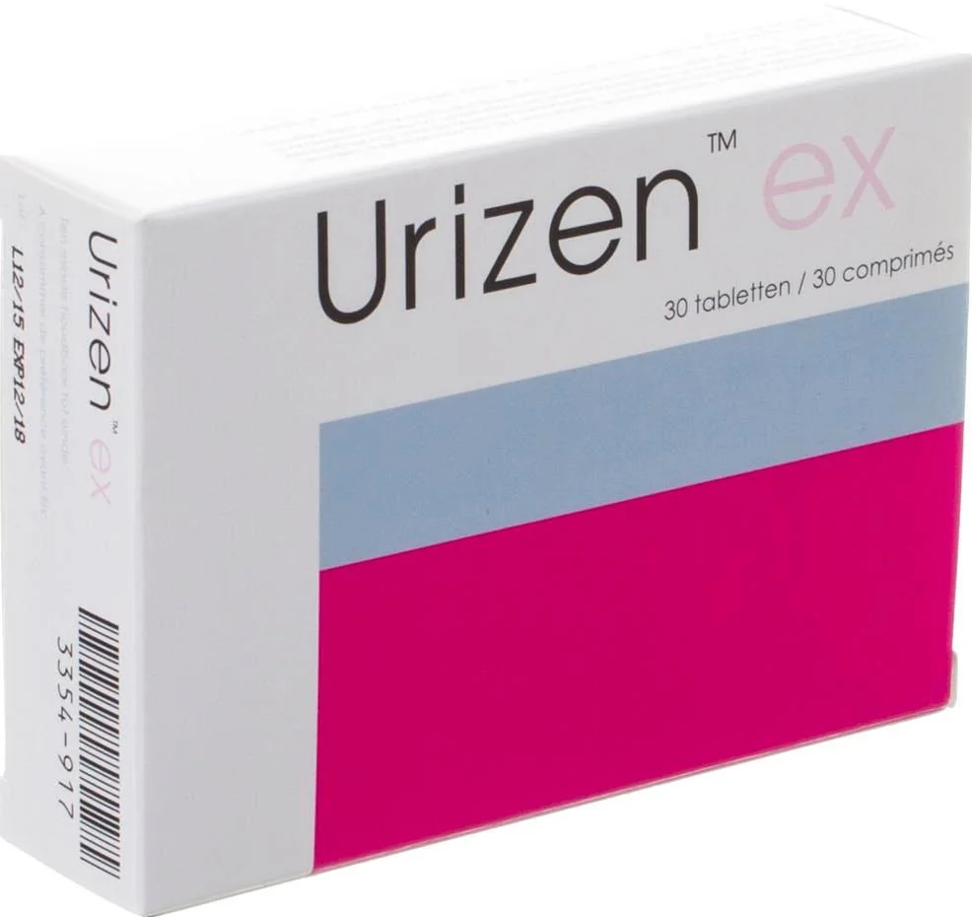
5. Cystites à répétition
5.3 Prise en charge et prévention
Prévention non antibiotique :
  Canneberge :
    Formulations standardisées à forte dose efficaces
    ↓ récidives
    ↓ consommation d’ATB
    Meilleure efficacité en forme liquide + hydratation
    Niveau de preuve faible donc pas de recommandation
  D-mannose :
    Méta-analyses favorables
    Essai randomisé récent : résultats mitigés
    Peut-être proposé (mais faible niveau de preuve)
Notes:
Canneberge : fonctionne bien chez certaines femmes
D-mannose : efficacité semblable à l’antibioprophylaxie dans certaines études – améliore la qualité de vie

Slide 36
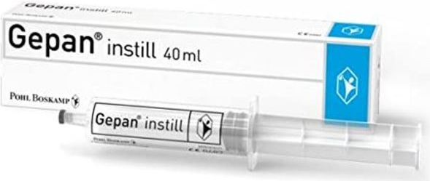
5. Cystites à répétition
5.3 Prise en charge et prévention
Prévention non antibiotique :
  Méthénamine hippurate :
    Memprex
    Données solides
    Alternative crédible aux antibiotiques
    Pas de pression de résistance
  Instillations endovésicales :
    Acide hyaluronique, chondroitine sulfate, GAG
    Cystite interstitielle, vessie hyperactive, cystite radique
    Semble efficace : diminue nombre de cystites et augmente l’intervalle
    Après thérapies non invasives
Notes:
Memprex : apparemment accord pour commercialisation dans le Benelux en 2025, mais pas de notion ? Internet ? C’est un antiseptique urinaire.

Slide 37
5. Cystites à répétition
5.3 Prise en charge et prévention
Antibioprophylaxie (dernier recours) :
  Prophylaxie continue faible dose ou
  Post-coïtale ou
  Auto-traitement guidé
  A réserver :
    Après échec des autres mesures
    Avec information claire
    Réévaluation régulière indispensable
Notes:
Continue :
- 3 à 12 mois, tendance à la récidive à l’arrêt,
- Fura 50 ou 100 1x/j
- Monuril 3g 1x/semaine
- Bactrim 100mg 1x/j
Idem post-coital
Auto-traitement : chez les patientes bien sélectionnées (comme une cystite classique)

Slide 38
5. Cystites à répétition

Slide 39
5. Cystites à répétition
5.4 Messages clés
Toujours confirmer le diagnostic
Eviter l’escalade antibiotique précoce
Oestrogènes vaginaux = traitement clé après la ménopause
Prévention non-antibiotique : à proposer
Antibiotiques = dernier étage de la fusée !

Slide 40
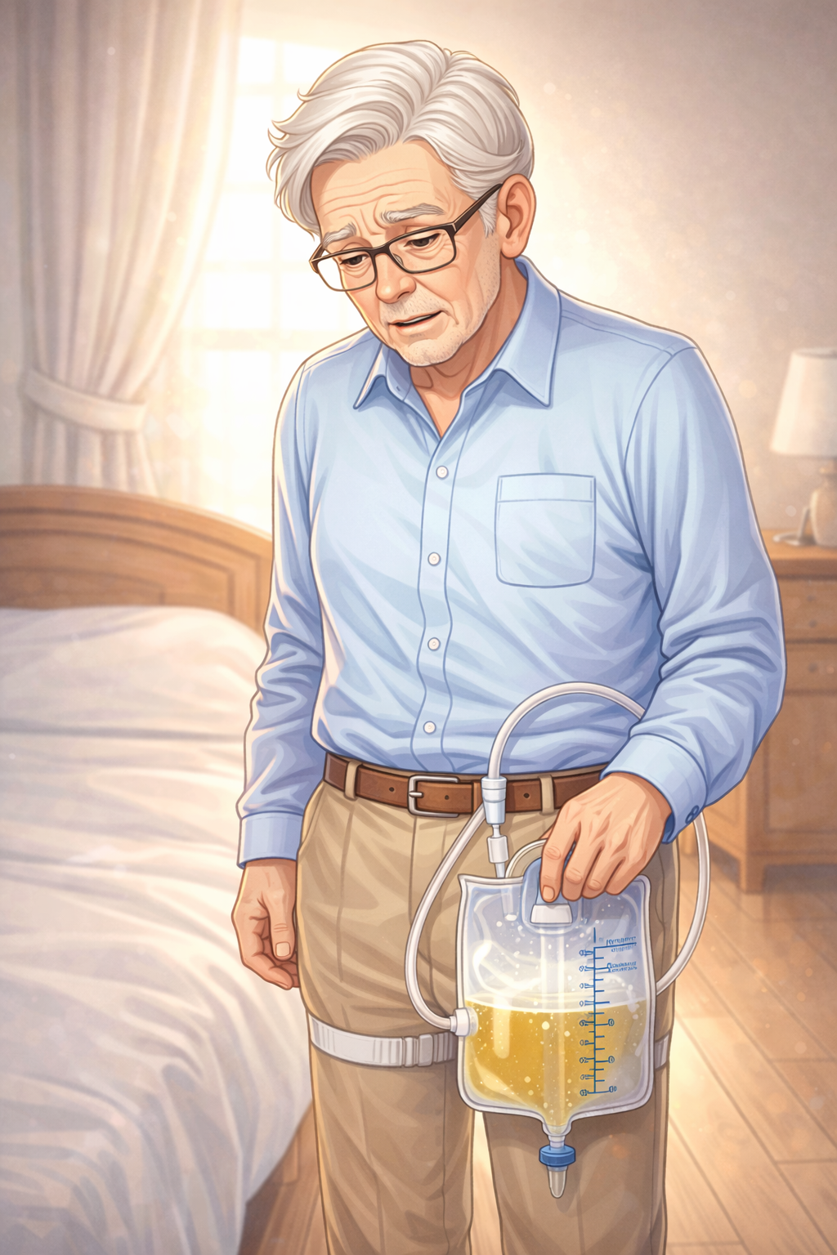
6. Infections associées à un cathéter
6.1 Définition
Bactériurie associée à une sonde ≠ infection
La colonisation est quasi constante après quelques jours de sondage (48h)
Diagnostic d’infection UNIQUEMENT SI SYMPTÔMES
1ère cause de bactériémie nosocomiale (hôpital – ambulatoire)
20% des bactériémies acquises à l’hôpital sont d’origine urinaire
10% de mortalité
Notes:
Permet adhésion et pénétration des bactéries dans l’arbre urinaire
Endommage la muqueuse donc expose au risque d’infection

Slide 41
6. Infections associées à un cathéter
6.2 Diagnostic
Symptômes compatibles :
  Fièvre inexpliquée
  Douleur pelvienne ou lombaire
  Frissons
  Délirium ou AEG chez le sujet âgé
  Douleur locale au niveau de la sonde
Urines troubles ou malodorantes ≠ infection
Examens :
  ECBU après remplacement de la sonde
  Prélèvement sur sonde ancienne = non recommandé
Notes:
Pyurie n’est pas diagnostique
ECBU par sonde ou naturellement dans les 48h après retrait sonde, retrait KTSP ou retrait étui pénien

Slide 42
6. Infections associées à un cathéter
6.3 Prévention
Principes fondamentaux :
  Eviter le sondage si possible
  Durée la plus courte possible
  Réévaluer régulièrement l’indication
  Privilégier les alternatives : sondage intermittent ; cathéter sus-pubien ; étui pénien
Pas de preuve solide
  Désinfection systématique de l’urètre
  Sondes imprégnées en routine
Notes:
Cathéter sus-pubien semble un peu meilleur que sonde vésicale concernant les infections
Sondage intermittent égal pour infection mais mieux pour anatomie, capacité vésicale, risque de tumeurs
Sondes imprégnées : avantage d’un coating hydrophile dans la prévention des UTI chez les patients neuro qui s’autosondent, mais pas possible en pratique

Slide 43
6. Infections associées à un cathéter
6.4 Traitement
Quand traiter ? Uniquement si symptômes compatibles et/ou signes systémiques ou locaux
Stratégie :
  Changer la sonde
  Antibiothérapie ciblée
  Durée adaptée (souvent courte ; 7 jours)
Pas d’antibiothérapie prophylactique
  Ni à la pose
  Ni au retrait de sonde
Notes:
Changer la sonde avant ECBU, pour essayer de sélectionner le germe le plus probant et pas tous les contaminants
Antibiothérapie ciblée : en accord avec le traitement des infections localisées ou systémiques qu’on va voir.
Peut aller jusque 14 jours.
On traite aussi avant chirurgie urologique chez les patients sondés à demeure.

Slide 44
6. Infections associées à un cathéter
6.5 Messages clés
Colonisation ≠ infection
Ne jamais traiter une bactériurie isolée
Changer la sonde avant ECBU
La meilleure prévention = moins de sondes
Notes:
Traiter : sauf avant chir urologique avec brèche muqueuse

Slide 45
7. Infections urinaires systémiques
7.1 Définition et évaluation diagnostique
IU associée à une réponse inflammatoire systémique, avec ou sans foyer urinaire évident
Toujours rechercher :
  Foyer urinaire
  Facteur favorisant et obstructif
Bilan minimal :
  ECBU + antibiogramme
  Hémocultures si infection sévère
  Bilan inflammatoire
  Créatinine
Notes:
On en a déjà parlé plus haut.
Rechercher foyer urinaire mais aussi exclure les autres causes infectieuses.
Rechercher grossesse chez les patientes en âge de procréer
Concrètement bio complète, analyse d’urine et hémocs si infection sévère ou décharge en cours (frissons)

Slide 46
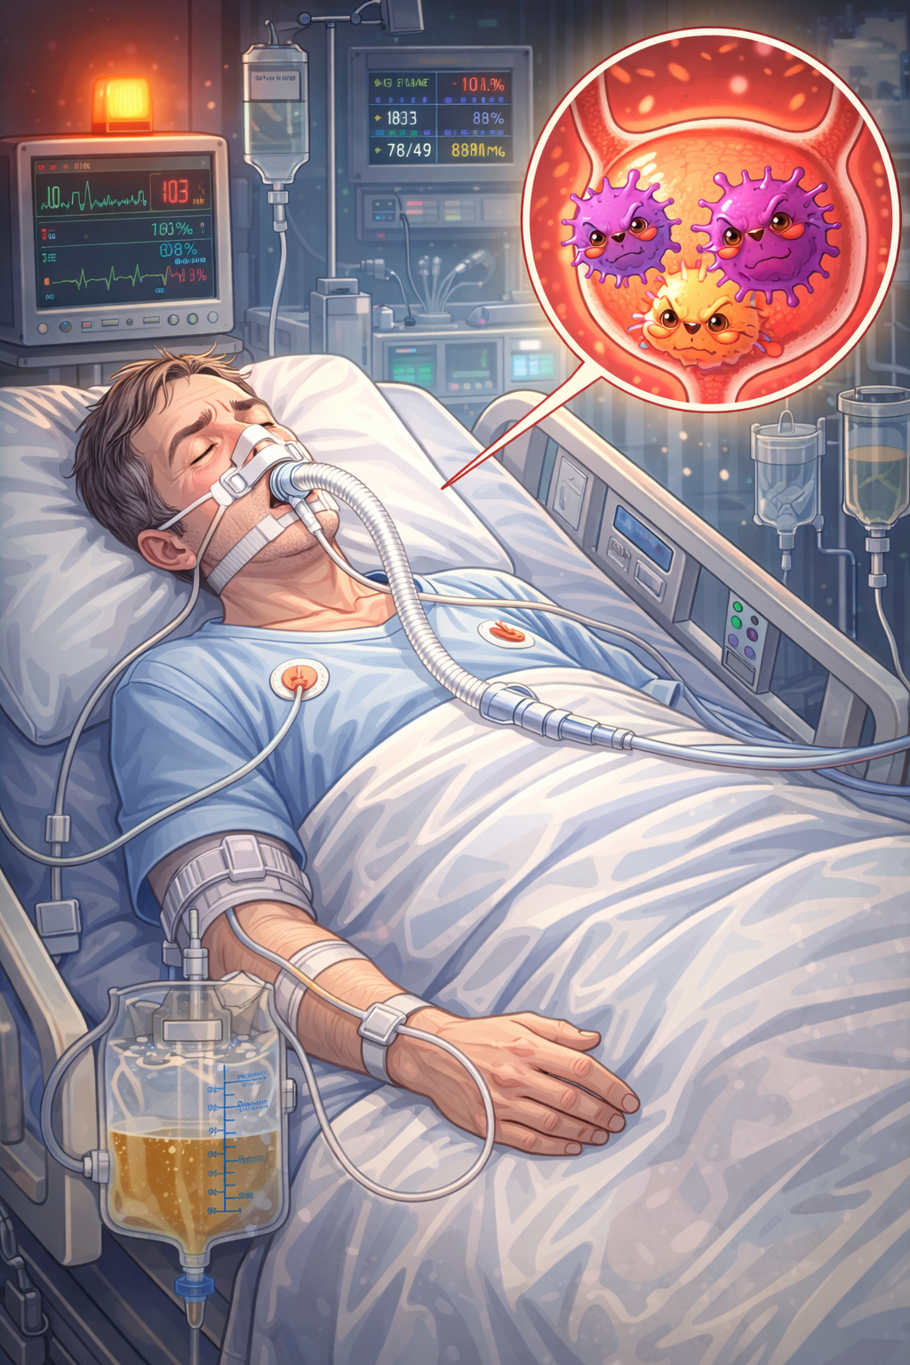
7. Infections urinaires systémiques
7.1 Définition et évaluation diagnostique
Imagerie recommandée si :
  Sepsis
  Suspicion d’obstruction
  Absence d’amélioration rapide (48-72h)
  Douleur localisée persistante
Notes:
C’est des indications un peu « hardies », on en reparlera. En 48-72h, l’état peut se dégrader très fort.
Obstruction : globe ou hydronéphrose
Abcès rénal ou prostatique

Slide 47
7. Infections urinaires systémiques
7.2 Principe de traitement
Antibiothérapie :
  Empirique précoce, adaptée au contexte local et au contexte personnel du patient
  Puis désescalade systématique après antibiogramme
  Passage IV ➔ per os dès que possible
Retard thérapeutique = augmentation de la mortalité
Prise en charge globale :
  Correction des facteurs favorisants
  Drainage si obstacle
  Réévaluation clinique rapprochée
Notes:
Rechercher dernière analyse d’urine positive et faire avec en attendant.

Slide 48
7. Infections urinaires systémiques
7.3 Messages clés
Toute IU fébrile = urgence relative
Ne pas retarder l’antibiothérapie
Penser à l’obstacle urinaire
Importance du suivi précoce après initiation du traitement
Notes:
Urgence relative qui peut rapidement devenir une urgence absolue si on pense à la pyélonéphrite obstructive

Slide 49
7. Infections urinaires systémiques
7.3 Messages clés
Notes:
Pour les patients en choc, en sepsis critique ou se dégradant malgré premier ATB : Méronem 1g 3x/j
On utilise très fréquemment la Rocéphine (Ceftriaxone) ou le Negaban (Temocilline) en première intention pour un traitement iv.
Pour les patients en ambulatoire, quand l’infection est légère à modérée et que le germe est identifié : fluoroquinolones restent un traitement clé, malgré les résistances (action large, action contre Pseudomonas aeruginosa et hautes concentrations urinaires).

Slide 50
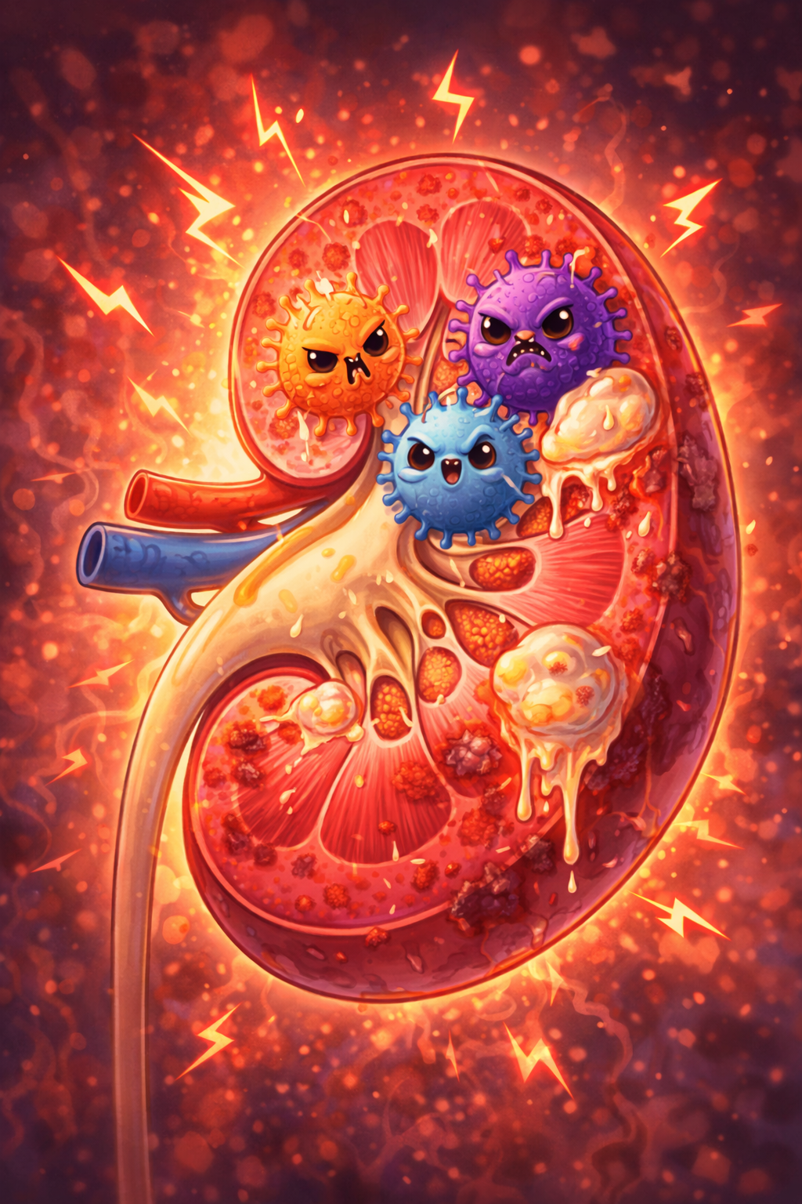
8. Pyélonéphrite Aigue
8.1 Définition et Diagnostic
Toujours infection urinaire systémique
Diagnostic clinique :
  Fièvre ≥ 38°C
  Douleur lombaire spontanée ou provoquée
  Symptômes urinaires associés possibles mais non obligatoires
Examens biologiques :
  ECBU systématique avant antibiothérapie
  CRP, NFS, GFR ± hémocultures si fièvre élevée ou sepsis suspecté
Notes:
Systémique, par opposition à la cystite qui est localisée,
AEG, vomissements

Slide 51
8. Pyélonéphrite Aigue
8.1 Diagnostic
Imagerie :
  Non systématique en 1ère intention
  Indiquée si :
    Évolution défavorable à 48-72h
    Suspicion d’obstacle
    Douleur sévère
    Terrain à risque (diabète, immunodépression)
    Suspicion d’abcès ou complication
  Examen de choix : échographie ± CT-scan si doute
Notes:
Je rajouterais : ATCD de lithiases ou de tumeurs des voies excrétrices ou intervention urologique (Bricker par exemple)
Pas en première intention, mais en même temps il est vital de différencier une pyélonéphrite simple d’une pyélonéphrite obstructive.
Examen :
il faut être doué pour diagnostiquer une pyélo sur une écho
il faut que le radiologue prenne ses responsabilités (c’est de plus en plus rare)
L’écho va surtout servir à vérifier que le rein n’est pas dilaté ou s’il n’y a pas un gros abcès ET si c’est le cas, on demandera quoi qu’il arrive une scanner
L’écho est l’examen de choix effectivement chez les plus jeunes et les femmes enceintes
En dehors de ça, il vaut mieux demander une UROSCAN avec contraste si possible
En plus, ils sement le doute mais finalement proposent une recommandation forte de faire un examen d’imagerie.

Slide 52
8. Pyélonéphrite Aigue
8.2 Prise en charge (ambulatoire)
Traitement ambulatoire possible si : stabilité hémodynamique, absence de facteur de gravité, bonne observance possible, accès rapide au suivi médical
Notes:
Dans recommandations, ils parlent de céphalosporines, mais de 3e génération par voie orale, non disponibles en Belgique.
Zinnat, on l’utilise finalement souvent mais il n’a une absoption de 40% per os et donc non recommandé dans les infections plus sévères.

Slide 53
8. Pyélonéphrite Aigue
8.2 Prise en charge (ambulatoire)
1er choix :
  Lévofloxacine : 500mg 1x/j 5-7 jours
  Ciprofloxacine 500mg 2x/j 7 jours
2e choix :
  Amoxicilline-acide clavulanique 875/125mg 3x/j 14 jours
  Co-trimoxazole 800/160mg 2x/j 14 jours
Notes:
Ils conseillent de traiter plus longtemps les hommes 14j et de reconsidérer le diagnostic de prostatite si pas d’amélioration suffisante et donc augmenter la durée

Slide 54
8. Pyélonéphrite Aigue
8.2 Prise en charge (Hopital)
Hospitalisation recommandée si :
  Sepsis ou choc
  Douleur intense ou vomissements
  Grossesse
  Terrain fragile
  Obstacle urinaire suspecté
  Résistance antibiotique
Notes:
J’ai rajouté la résistance ATB car ça arrive de plus en plus souvent.
On hospitalise parfois des patientes pour des cystites.

Slide 55
8. Pyélonéphrite Aigue
8.2 Prise en charge (Hopital)
1ère ligne :
  Ceftriaxone (Rocéphine) 2g 1x/j
  Ciprofloxacine 400mg 2x/j
2e ligne :
  Piperacillin/Tazobactam
  Cefepime
  Gentamicine et amikacine non étudiés en monothérapie
Notes:
Rappelez vous qu’on ajoute souvent un aminoglycoside dans le traitement des infections systémiques, la ceftriaxone permet d’éviter ça.
C’est très souvent notre premier choix chez un patient hospi pour pyélo ou prostatite.

Slide 56
8. Pyélonéphrite Aigue
8.2 Prise en charge (Hopital)

Slide 57
8. Pyélonéphrite Aigue
8.3 Messages clés
Toujours considérer comme une infection systémique
ECBU obligatoire
Imagerie ciblée (si possible), pas automatique (si possible)
Réévaluation clinique à 48-72h indispensable

Slide 58
9. Prostatite
9.1 Classification
EAU recommande la classification NUH/NIDDK :
  Type I : prostatite bactérienne aigue
  Type II : prostatite bactérienne chronique
  Type III (CPPS – chornic pelvic pain syndrom) et IV (inflammatoire asymptomatique)
Epidémiologie :
  Prostatite = diagnostic fréquent mais < 10% ont une infection bactérienne prouvée
  Aigue : surtout E. Coli et Enterobacterales
  Chronique : spectre plus large, atypiques possibles (Chlamydia, Trichomonas, Ureaplasma)
Notes:
Prostatite bactérienne
CPPS :
- entité décrite chez l’homme qui peut correspondre à une prostatite chronique non bactérienne
- il y en a de deux types : inflammatoires (GB dans le sperme) et non inflammatoires

Slide 59
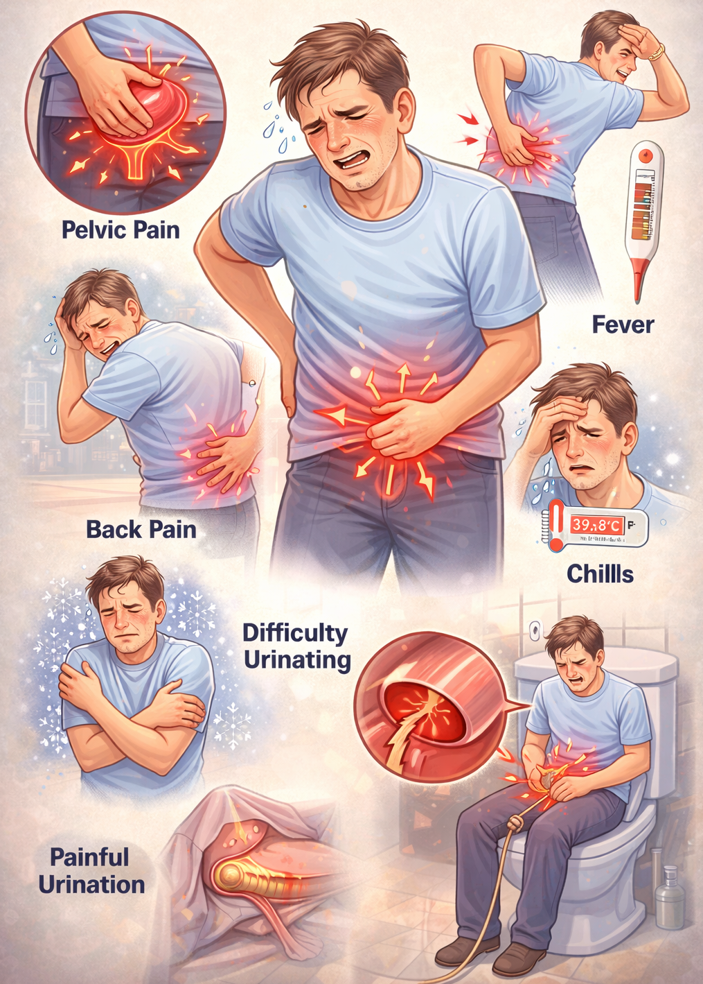
9. Prostatite
9.2 Diagnostic
Clinique :
  Aigue :
    Début brutal, SBAU, douleur mal localisée, malaise, fièvre
    TR : prostate tuméfiée et douloureuse possible
    Massage prostatique contre-indiqué ! (risque bactériémie)
  Chronique :
    Symptômes ≥ 3 mois : douleurs périnéales/scrotales/péniennes, douleurs irradiées (face interne de la cuisse), SBAU
    Si tableau prolongé : penser à CPPS, tuberculose prostatique si zone à risque

Slide 60
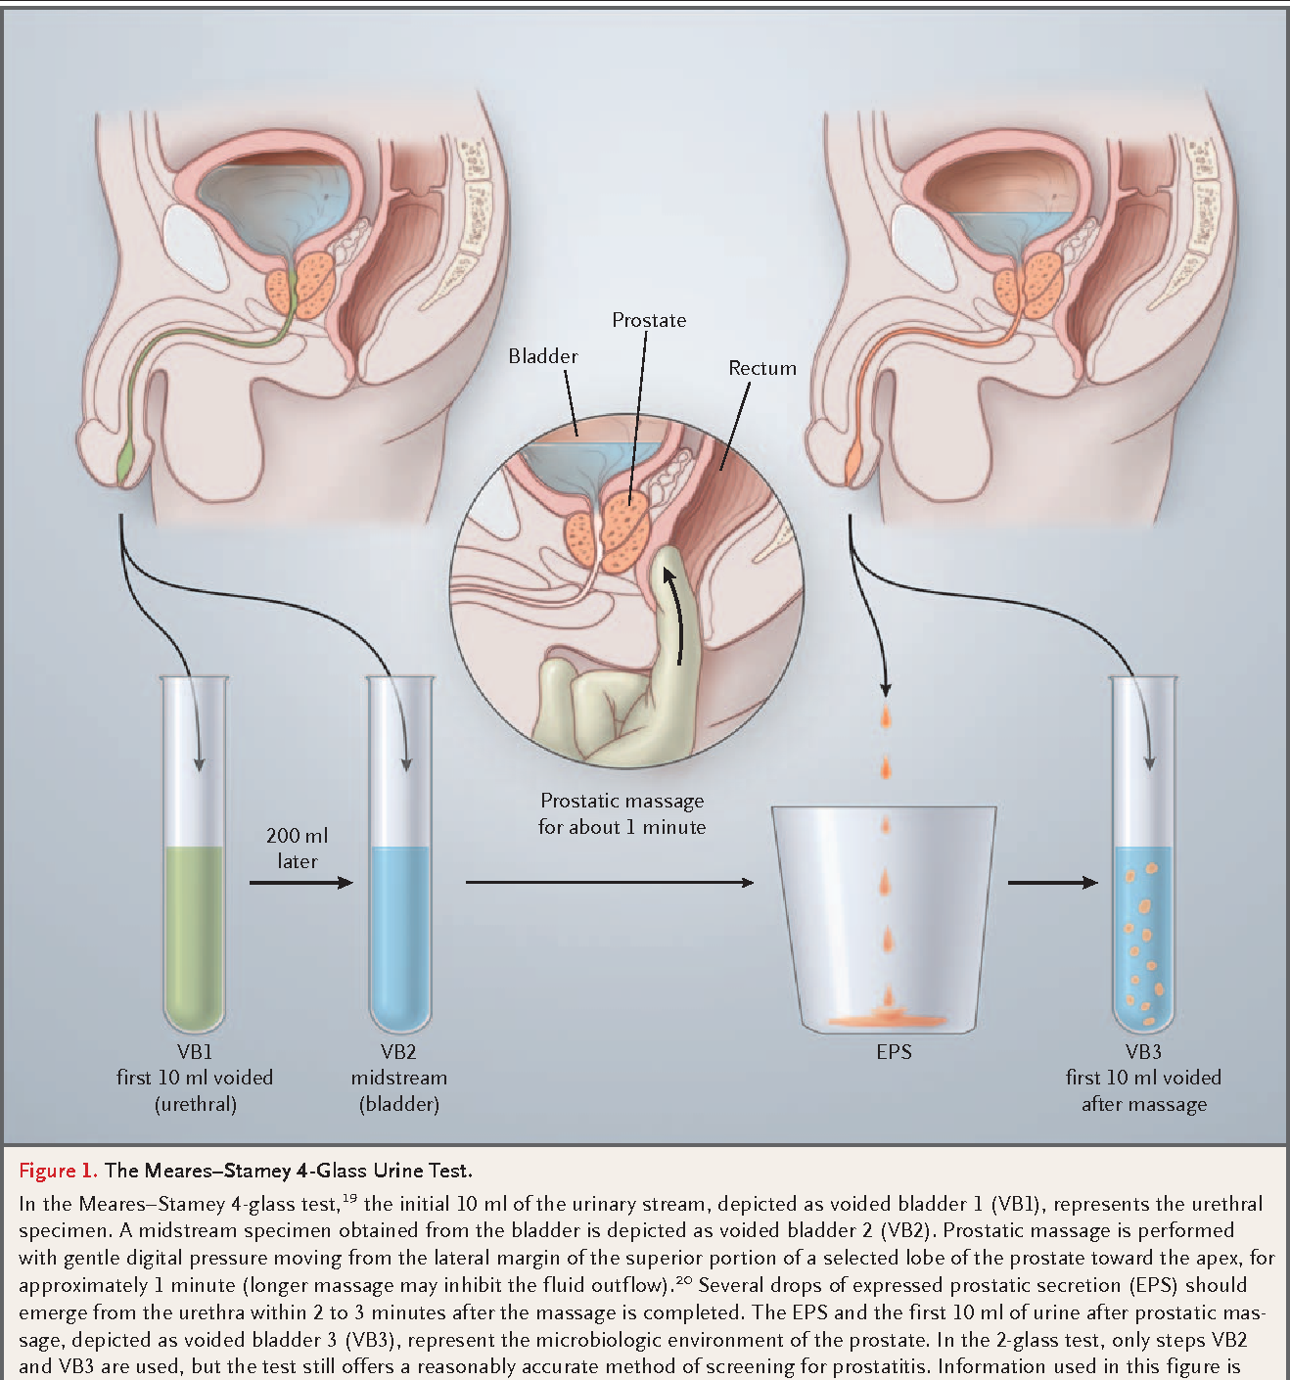
9. Prostatite
9.2 Diagnostic
Microbiologie :
  Aigue :
    ECBU mi-jet
    Hémocultures + NFS
  Chronique : test de référence = Meares & Stamey 4 verres ou plutôt 2 verres en pratique
  Rechercher atypiques selon le contexte (C. trachomatis, mycoplasmes,…)
  Sperme : sensibilité ≃ 50%, pas recommandé en routine
Notes:
Meares & Stamey ;:
VB1 (Initial 10 ml): Urethral bacteria.
VB2 (Midstream): Bladder bacteria.
EPS (Prostatic Massage): Secretions obtained via rectal massage.
VB3 (Post-massage Urine): Urine containing expressed prostate secretions.
Interpretation: A significantly higher bacterial count (usually 10-fold or more) in EPS or VB3 compared to VB1/VB2 indicates prostatic infection.
Alternatives: A simplified 2-glass test (pre-massage and post-massage urine) is often used as a more practical alternative to the 4-glass test.

Slide 61
9. Prostatite
9.2 Diagnostic
Examens complémentaires :
  Peu d’intérêt
  Echographie transrectale : pas outil diagnostic mais utile si suspicion d’abcès
  PSA : peu informatif, éviter en phase active
  Tigette urinaire : VPP ≃ 95% ; nitrites/leucocytes

Slide 62
9. Prostatite
9.3 Traitement
Aigue :
  Antibiothérapie vitale
  Relais per os dès amélioration
  Durée totale de 2 à 4 semaines
  Mesures associées : hydratation ; drainage si rétention
  IU systémique donc si signes de gravité : ATB IV forte dose (pénicillines larges spectres, C3G ou fluoroquinolone) ± aminoglycoside en association initiale
Notes:
Même règles pour les pyélos et les infection systémiques en général

Slide 63
9. Prostatite
9.3 Traitement
1er choix :
  Lévofloxacine : 500mg 1x/j 14-28 jours
  Ciprofloxacine 500mg 2x/j 14-28 jours
2e choix :
  Amoxicilline-acide clavulanique 875/125mg 3x/j 14-28 jours
  Co-trimoxazole 800/160mg 2x/j 14-28 jours
Réévaluer à 14 jours pour voir la durée ATB
Notes:
Comme pyélo mais durée différente
Si suspicion IST : dose unique Rocéphine IM et doxy 100mg 2x/j durant 10 jours

Slide 64
9. Prostatite
9.3 Traitement
Chronique :
  1ère ligne empirique : fluoroquinolone (PK favorable intra-prostatique), malgré résistances croissantes (données locales)
  Durée : 4 à 6 semaines après diagnostic initial
  Si pathogène intra-cellulaire identifié : macrolide ou tétracycline
  Trichomonas : métronidazole 500mg 3x/j durant 14 jours
Notes:
Intracellulaire : IST

Slide 65
9. Prostatite
9.3 Traitement

Slide 66
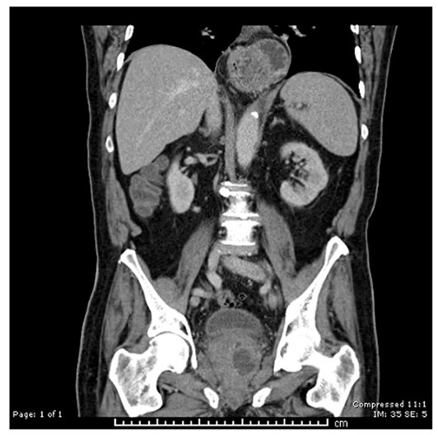
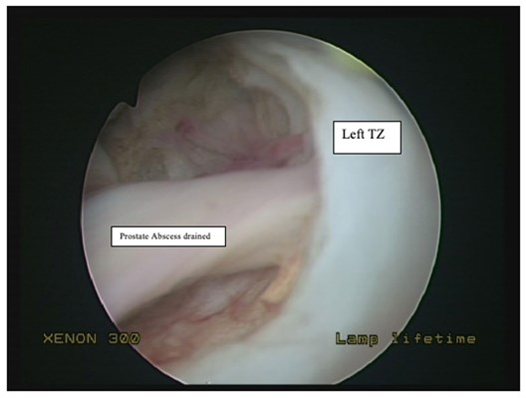
9. Prostatite
9.3 Traitement
Drainage/chirurgie :
  Rétention urinaire aigue (10%) : drainage par sonde ou cathéter sus-pubien
  Abcès prostatique :
    Drainage ou traitement conservateur possible
    < 1cm : conservateur
    > 1 cm : meilleur résultat avec aspiration drainage (transcutané, transurétral)
Notes:
KTSP pourrait diminuer le risque de prostatite chronique
Prostatite n’est pas une contrindication à la sonde

Slide 67
9. Prostatite
9.4 Suivi
Si asymptomatique après traitement : pas d’ECBU systématique, pas de « test of cure »
Si symptômes persistants + IST documentée répétée :
  Dépistage/prise en charge des partenaires recommandé
  Cures ATB peuvent être prolongées ou ajustées

Slide 68
9. Prostatite
9.5 Messages clés
Aiguë :
  IU systémique, ATB iv si sepsis
  ECBU systématique
  Pas de massage
  2 à 4 semaines
Chronique :
  Diagnostic par test 2 verres
  FQ 6 semaines, à adapter si atypiques

Slide 69
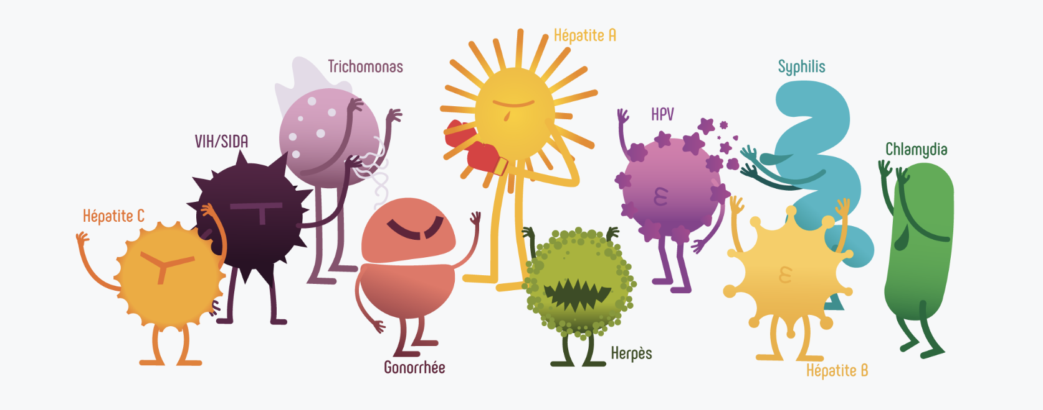
Infections sexuellement transmissibles
Notes:
J’ai pris l’orchi-épididyme dedans mais elle est également à considérer comme infection classique, souvent systémique
Et je ne parlerai pas du VIH puisqu’il relève surtout d’une prise en charge internistique

Slide 70
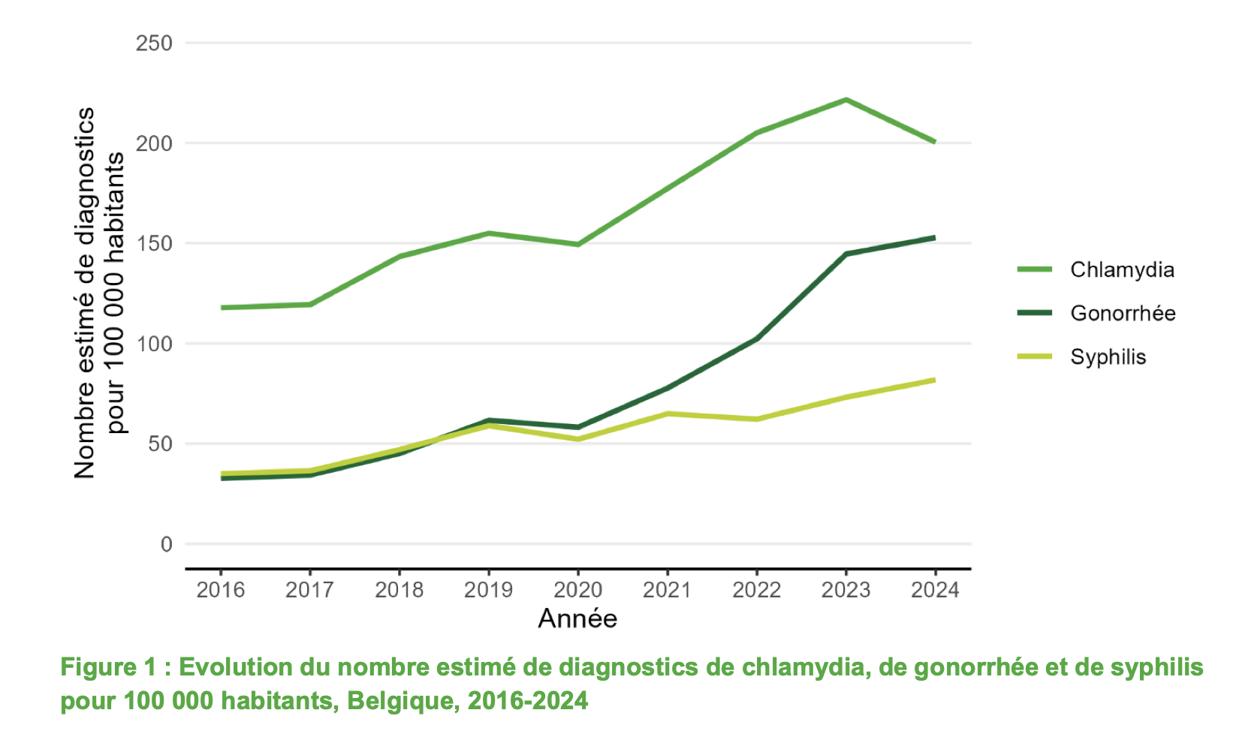
Infections sexuellement transmissibles
Notes:
Diagnostic croissant d'IST : chemsex (sexe sous influence) ; arrêt d’utilization du préservatif ; applications de rencontres (facilitent les choses et multiplient les partenaires) ; moins de campagnes de preventions ; PREP
Poids de la PrEP dans la tendance à la hausse ? En 2021, 25 % des pers en suivi PrEP ont été diagnostiquées avec au moins 1 IST

Slide 71
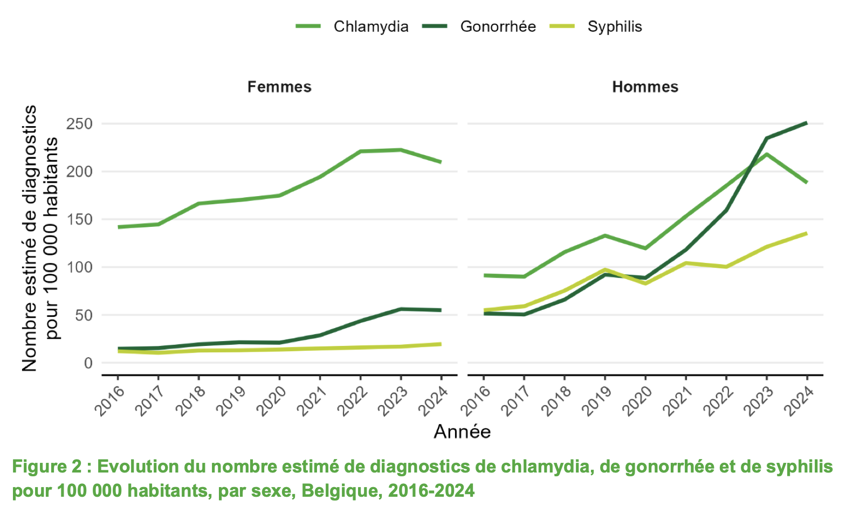
Infections sexuellement transmissibles
Notes:
Le chlam reste l’ist la plus fréquente, chez la femme principalement
Chez l’homme la gonorrhée est devenue l’ist la plus fréquente pour la première fois en 2023

Slide 72
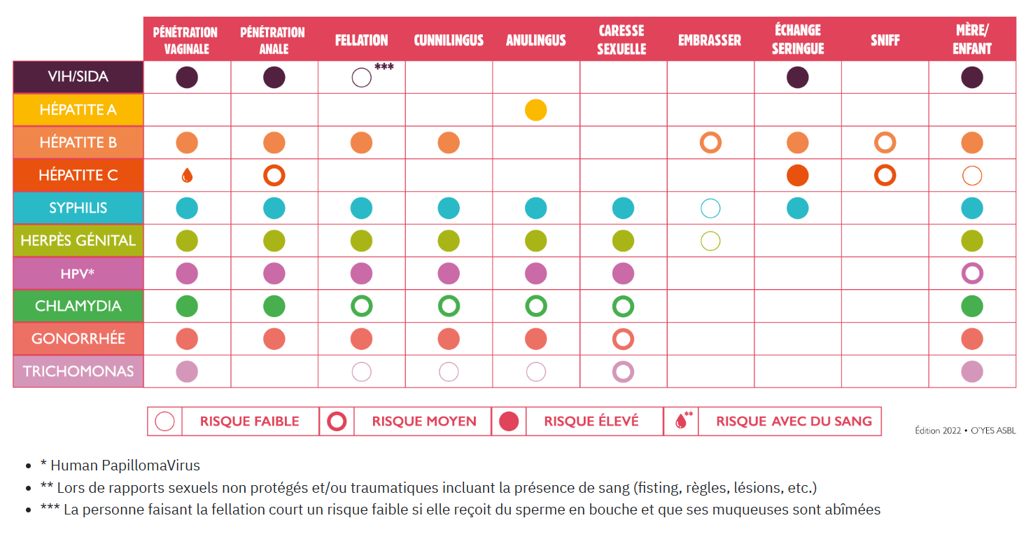
Infections sexuellement transmissibles
Notes:
Chlam Gono et syphilis :
- tous les modes de transmission
- mais pour chlam surtout rapport pénétrant

Slide 73
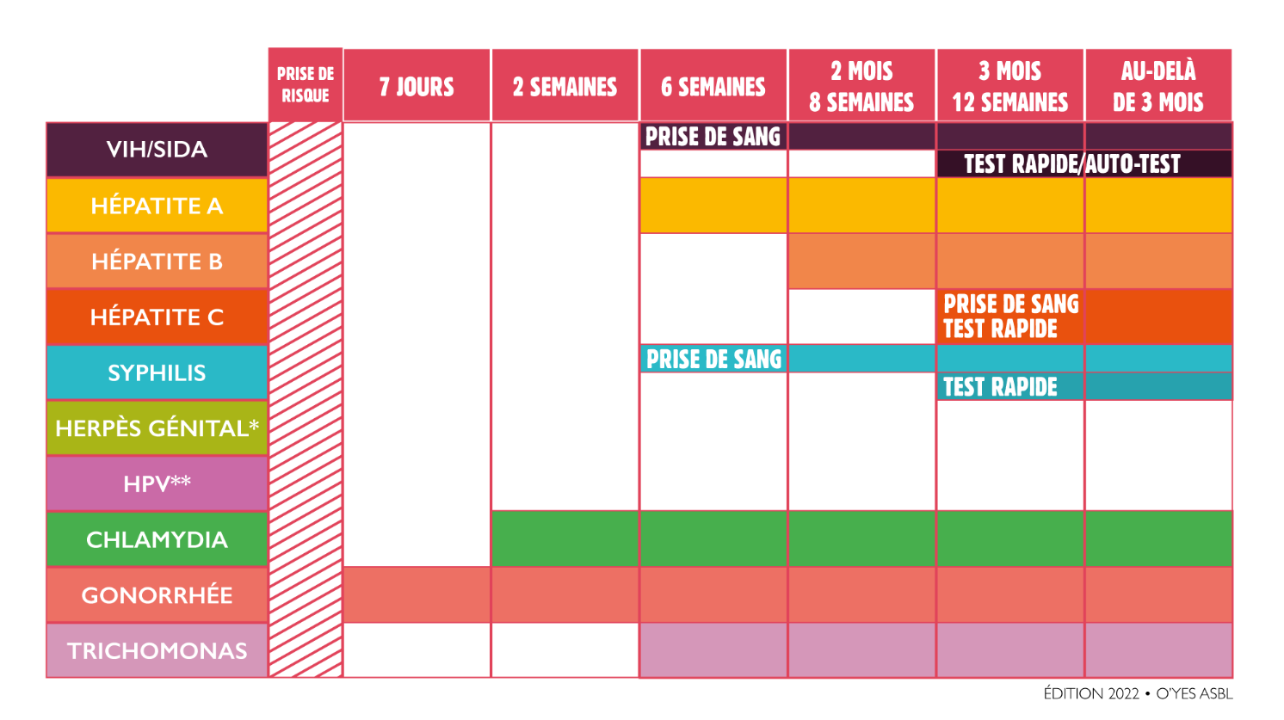
Infections sexuellement transmissibles
Notes:
Incubation la plus courte = gono = chaude pisse
Les autres on est déjà à 2 semaines pour la plus rapide après qui est le Chlam : ça veut dire que le patient a le temps d’en contaminer d’autres

Slide 74
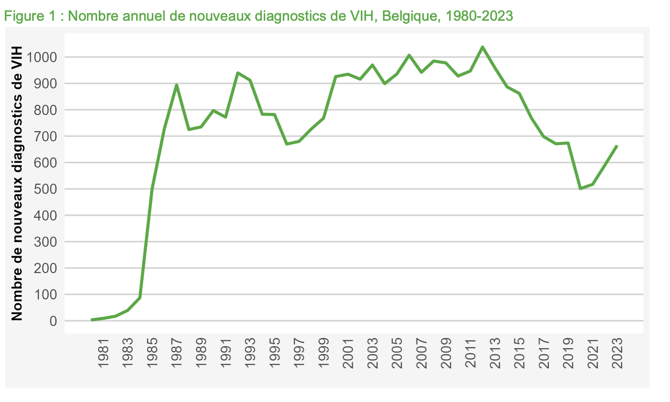
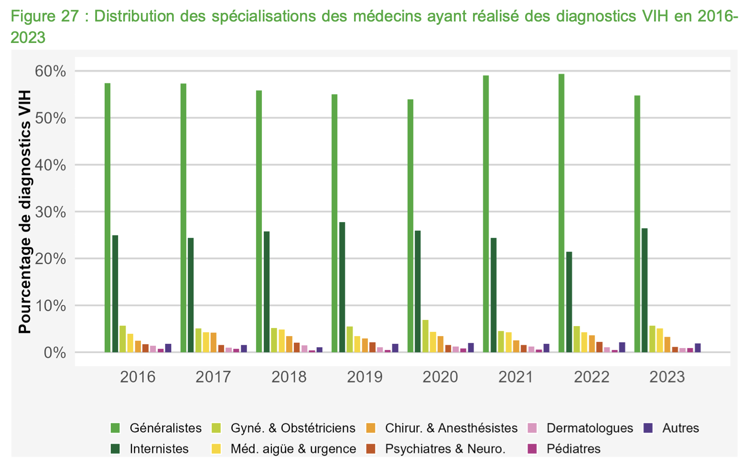
Infections sexuellement transmissibles
Notes:
Juste une slide sur le VIH
VIH : baisse depuis 2010 puis nouvelle hausse depuis le COVID, on revient aux niveaux pré-COVID
Premiers diagnostiqueurs : c’est vous

Slide 75
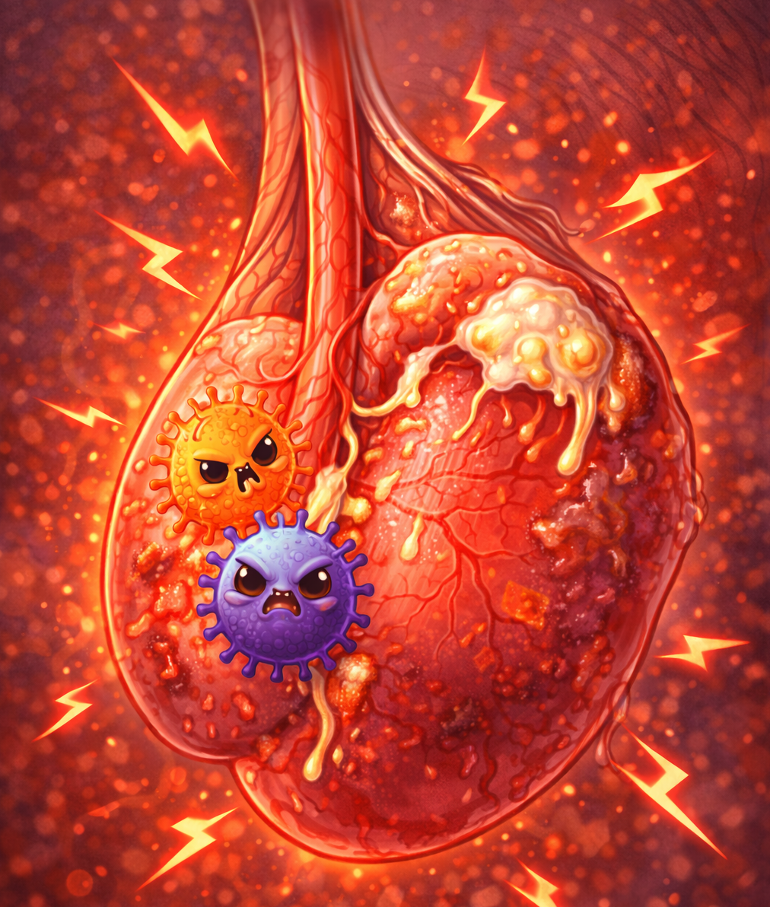
10. Orchi-Epididymite
10.1 Epidémiologie – étiologie – Physiopathologie
Affection fréquente : 25-65 cas/10.000 hommes adultes/an
Clinique typique :
  Douleur unilatérale
  Tuméfaction et chaleur de l’épididyme et/ou du testicule
  Aggravation progressive sur quelques jours
  Scrotum peut être associé
  Souvent fièvre
Pathogénie : ascension depuis urètre/prostate/vessie
Germe identifié dans ≃ 90% des cas
Notes:
Contamination hématogène très rare

Slide 76
10. Orchi-Epididymite
10.1 Epidémiologie – étiologie – Physiopathologie
Agents en cause – deux grandes classes :
  Formes non IST :
    Surtout Enterobacterales (E. Coli)
    Typiquement chez hommes plus âgés avec ATCD IU
    Facteurs de risque : HBP, vessie neurologique, instrumentation récente
  Forme IST :
    Hommes jeunes, sexuellement actifs
    N. gonorrhoeae, C. trachomatis, Ureaplasma urealyticum, Mycoplasma genitalium
    Souvent associées à urétrite et écoulement
Notes:
Si Gono : purulent vert ou jaune, très productif
Gono peut être porté en pharyngé par 5-10% des homosexuels HSH
Rapports anaux plus à risque pour Enterobacterales
Risque pour la fertilité avec Chlam
Germes plus rares : Brucella, Candida, Tuberculoses dans les zones à risques

Slide 77
10. Orchi-Epididymite
10.2 Diagnostic
Microbiologique :
  Urine mi-jet systématique + vérifier cultures antérieures
  Recherche IST :
    NAAT sur premier jet ou prélèvement urétral pour C. trachomatis et N. gonorrhoeae
    Si disponible, prélèvement urétral/frottis pour Gram + et culture/résistance gonocoque
    Si IST probable : dépistage des autres IST !
Notes:
Nucleic Acid Amplification Test : méthode de dépistage très sensible pour détecter IST (chlam et gono) amplifie ADN et ARN dans l’urine. PCR sur urines.
2e pas forcément dispo dans tous les labos, parfois envoyés à l’unif.
VIH, Hépatites B et C, syphilis

Slide 78
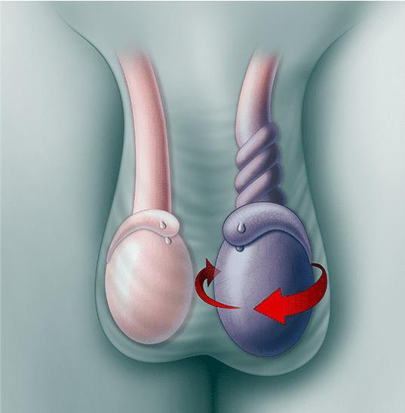
10. Orchi-Epididymite
10.2 Diagnostic
Imagerie et diagnostics différentiels :
  DD majeur chez l’adolescent/jeune homme = torsion testiculaire !
  Echographie scrotale plus précise que ECBU pour diagnostiquer l’orchi-épididymite et utile pour exclure les autres causes
  Penser aux oreillons si contexte épidémique, bilatéral, prodrome viral, atteinte parotidienne

Slide 79
10. Orchi-Epididymite
10.3 Traitement
Principes :
  Antibiothérapie empirique choisie selon pathogènes probables + pénétration tissulaire
  Adaptation à l’identification du germe et aux résistances locales
  Recommandation de couverture initiale de C. trachomatis + Enterobacterales (+ gono si risque)
  Mesures associées : AINS, froid, compression
Quand hospitaliser ?
  Douleur sévère, (fièvre)
  Abcès testiculaire, signes systémiques
  ATB IV + remplissage (+ drainage si nécessaire ou orchidectomie dans cas sévères)
Notes:
Evidemment, chez les vieux patients, moins de risque de Chlam, on peut couvrir initialement uniquement Enterobactrerales

Slide 80
10. Orchi-Epididymite
10.3 Traitement
Schémas empiriques (consensus + guidelines existantes) :
  Si faible risque GONO (jeunes) :
    Lévofloxacine 500mg PO 1x/j 10-14 jours ou
    Doxycycline 100mg PO 2x/j 10-14 jours + TMP-SMX PO 160/800 mg 2x/j 10-14 jours
  GONO probable (écoulement / forte probabilité) :
    Ceftriaxone 1g IM/IV dose unique + doxycycline 100mg PO 2x/j 10-14 jours
    Fluoroquinolones non recommandées pour gono !
  Non sexuellement actif (orientation Enterobacter) :
    Lévofloxacine 500mg PO 1x/j 10-14 jours ou
    TMP-SMX 160/800mg PO 2x/j 10-14 jours
Notes:
Faible risque GONO = pas d’écoulement, pas d’urétrite, peu de risque sexuel ; un seul agent pour traiter Chlam et Enterobacterales ou 2
Doxy : 200mg dose de charge

Slide 81
10. Orchi-Epididymite
10.4 Suivi – Dépistage – Santé publique
Si IST probable/confirmée :
  Réévaluation à J14 pour vérifier la guérison
  Contact tracing + traitement des partenaires
  Conseiller abstinence jusqu’à guérison
Chez les jeunes :
  IST et Enterobacter doivent être envisagées
  Risque sexuel « négatif » n’exclut pas une IST

Slide 82
10. Orchi-Epididymite
Notes:
Messages clés
Identifier les torsions. Si ce n’est pas le cas : cheminement en fonction de l’activité sexuelle puis du risque ou non de GONO (présence d’urétrite)

Slide 83
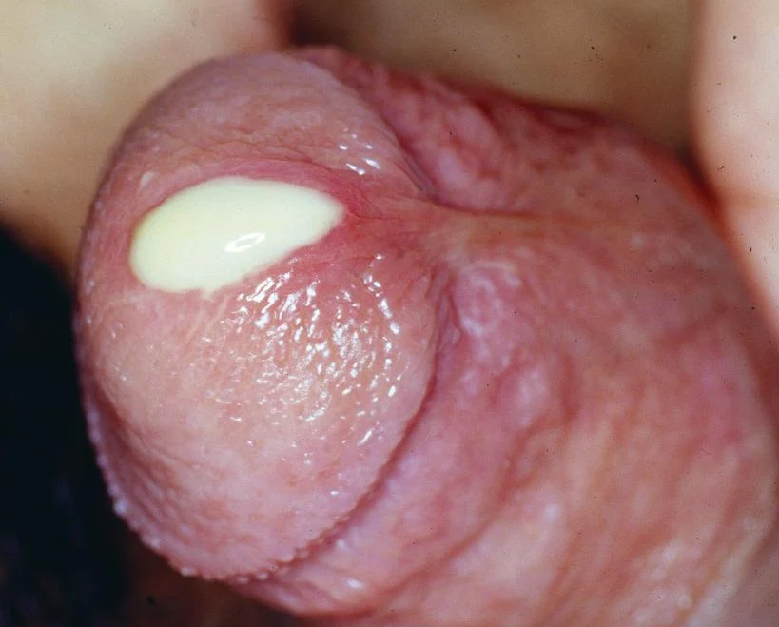
11. Urétrite
11.1 Définition – Etiologie – points clés
Inflammation de l’urètre, le + souvent IST :
  Urétrite gonococcique (GU) : N. gonorrhoeae
  Urétrite non gonococcique (NGU) : surtout C. trachomatis et Mycoplasma genitalium
Prévalence des agents :
  C. trachomatis : 11-50%
  M. genitalium : 6-50%
  Ureaplasma spp. : 5-26% (controversé)
  T. vaginalis : 1-20%
  Adénovirus : 2-4%
Notes:
Urea : controversé, on ne sait pas si c’est vraiment l’agent pathogène principal : urealyticum + que pavum pour la cause de l’infection

Slide 84
11. Urétrite
11.2 Diagnostic
Urétrite = diagnostic clinique + preuve d’inflammation + NAAT
Ne pas confondre colonisation (M. hominis, U. pavum) et infection
Si patient symptomatique, urétrite si AU MOINS UN critère :
  Ecoulement urétral (mucoïde / mucopurulent / purulent)
  Frottis urétral coloré (Gram/bleu de méthylène) : ≥ 5 leucocytes/champ
  ≥ 10 leucocytes/champ sur SU premier jet ou leucocyte estérase + premier jet
Notes:
Nucleic Acid Amplification Test : méthode de dépistage très sensible pour détecter IST (chlam et gono) amplifie ADN et ARN dans l’urine. PCR sur urines.
Clinique :
Symptômes : dysurie, mictalgies, prurit, douleur au méat ou autour, adénopathie inguinale
Signes cliniques : écoulement purulent, adénopathie inguinale, rougeur méat
Plus d’un germe lors d’une infection n’est pas rare.
Une fois l’urètre infecté, l’infection peut se propager dans le reste de l’arbre urinaire (prostate, testicules) ou vers la partenaire (cervicite, endométrite, salpingite, PID)
Remboursement test gono : 2x/an + un test post traitement

Slide 85
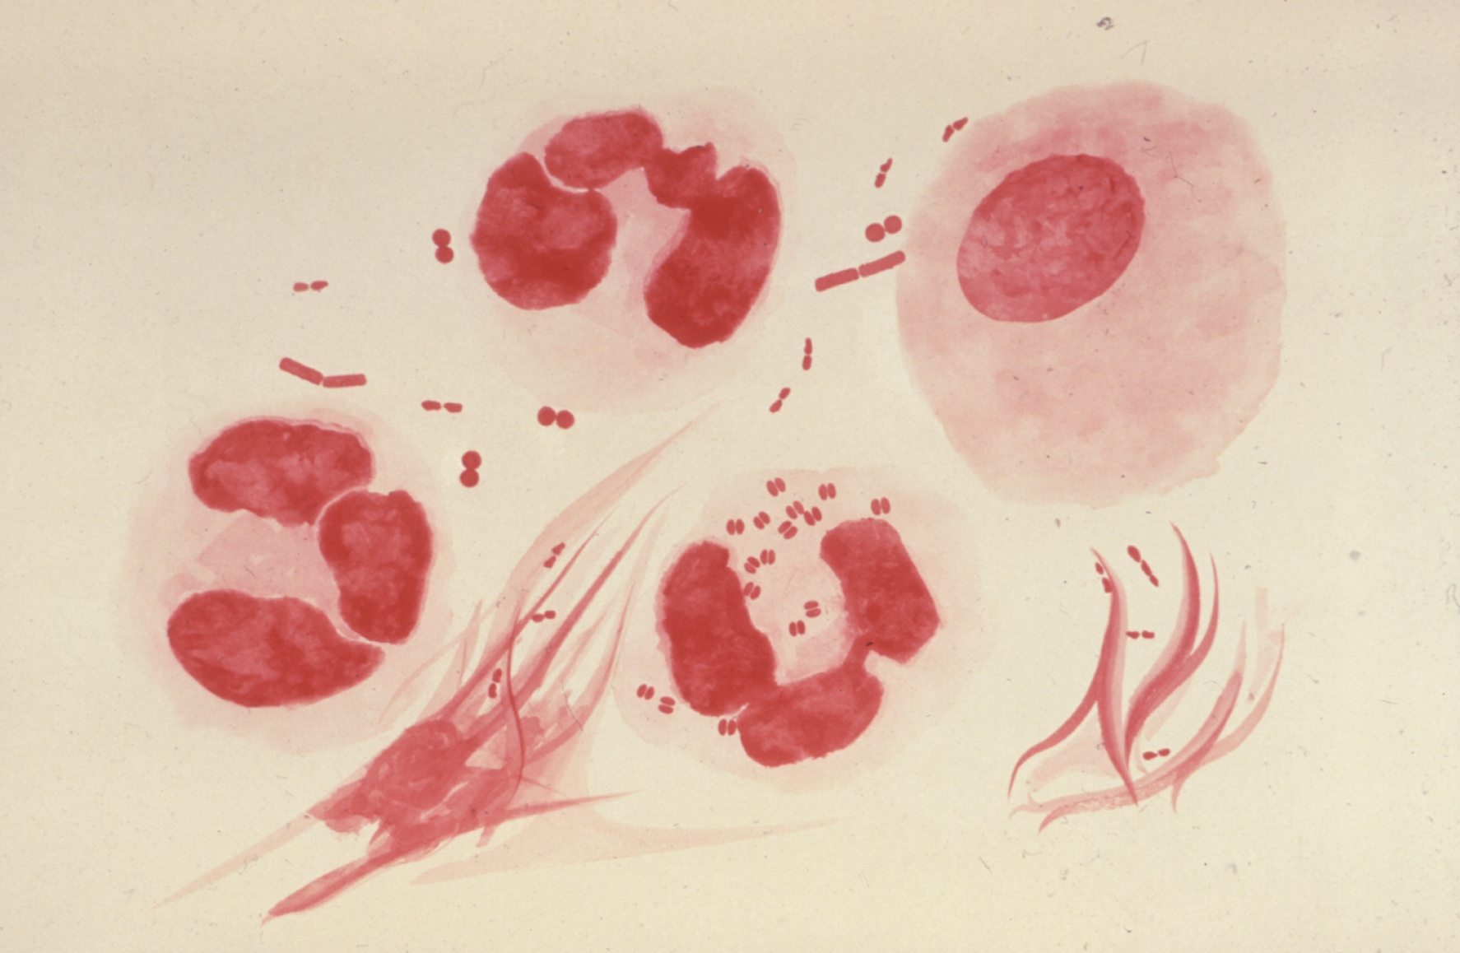
11. Urétrite
11.2 Diagnostic
Différenciation :
  GU : inflammation avec diplocoques Gram négatifs intracellulaires
  NGU : inflammation SANS diplocoques intracellulaires
EAU insiste sur tests « point of care » quand disponibles :
  Coloration Gram
  Microscopy premier jet
  Leucocyte estérase
  Guident le traitement

Slide 86
11. Urétrite
11.2 Diagnostic
Prélèvements (frotti, urines, NAAT) :
  Si écoulement + suspicion GU : frotti méatal/urétral pour culture et profil de résistance N. gonorrhoeae
  Quel que soit GU/NGU : faire NAAT pour N. gonorrhoeae, C. trachomatis et M. genitalium (sur premier jet ou frotti)
  Prélever idéalement avant traitement empirique
  Si symptômes peu sévères : attendre résultat NAAT
Notes:
Même efficacité de détection entre frottis et urines 1er jet.
Si on a pas tout recherché dès le début, et pas bonne évolution après 14h : chercher trichomonas
Mycoplasme genitalium : bactérie intracellulaire, sans paroi, (peu de cible pour ATB), culture fastidieuse +++, PCR

Slide 87
11. Urétrite
11.3 Traitement
Traitement empirique « suspect » :
  Suspect GU : association 2 ATB :
    Ceftriaxone 1-2g IM/IV dose unique + doxycycline 100mg PO 2x/j 7 jours
    Alternative (contre-indication ou suivi incertain) : ceftriaxone + azithromycine PO 4 jours (1g puis 3x500mg)
  Suspect NGU (pathogène non identifié) :
    Doxycycline 100mg PO 2x/j 7 jours
Notes:
L’émergence de résistance actuelle remet un peu en doute le traitement empirique de l’urétrite. Si les symptômes sont modérés, il faut parfois mieux attendre le résultat.
NGU : contrindication doxy ou suivi/observance pas assurée : Azithro

Slide 88
11. Urétrite
11.3 Traitement
Traitement « pathogène identifié » :
  Gonorrhée confirmée :
    Ceftriaxone 1-2g IM/IV dose unique
    Contre-indication céphalosporines : azithromycine ou ciprofloxacine dose unique dans cas sélectionnés
  Chlamydia trachomatis :
    Doxycycline 100mg PO 2x/j 7 jours (1ère ligne)
    Azithromycine semble moins efficace que doxycycline dans les infections uro-génitales chez l’homme

Slide 89
11. Urétrite
11.3 Traitement
Traitement « pathogène identifié » :
  Mycoplasma genitalium :
    Sans test résistance / sans MRAM : azithromycine 4 jours (1g puis 3x500mg)
    Si MRAM, forte probabilité de résistance, échec azithro ou contre-indication : Moxifloxacine 400mg PO 1x/j 7 jours
  Ureaplasma / M. hominis :
    M. hominis et U. parvum : plutôt colonisaton, pas de traitement
    U. urealyticum : discuté ; si seul agent et symptomatique : Doxycycline 7 jours
  Trichomonas vaginalis : métronidazole 1,5-2g dose unique
Notes:
MRAM : macrolide resistance-associated mutations
Si Mycoplasma suspecté en association avec d’autres germes : 1G azithro en dose unique

Slide 90
11. Urétrite
11.3 Traitement

Slide 91
11. Urétrite
11.4 Suivi et santé publique
Abstinence sexuelle min 1 semaine après fin du traitement
Informer/traiter les partenaires à risque (tracing) en respectant la confidentialité
Si symptômes > 2 semaines après traitement ou récidive : réévaluation
Test de guérison (« cure-test ») 6-12 semaines après N. gonorrhoeae, C. trachomatis ou M. genitalium
Toujours rechercher VIH et autres IST si diagnostic d’urétrite
Notes:
Abstinence je dirais même plutôt jusqu’au test de guérison

Slide 92
11. Urétrite
11.5 Messages Clés
Toujours documenter inflammation (si possible) + PCR avant ATB
Empirique GU = Ceftriaxone + Doxy
Empirique NGU = Doxy
Partenaires + abstinence + test de guérison 6-12 semaines

Slide 93
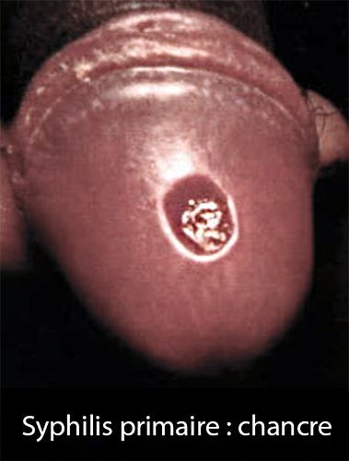
12. Syphilis
12.1 Epidémiologie – étiologie – Clinique
Agent :
  Treponema pallidum
  Transmission sexuelle (oral, vaginal, anal)
Incubation : 10 à 90 jours (3 semaines)
Lésion typique « classique » :
  Chancre = ulcération indurée
  Indolore
  Base propre, peu profonde, sérosités claires
  ± Adénopathies régionales non douloureuses
Notes:
Recrudescence en Europe, surtout chez homosexuels hommes.
Contagiosité maximale la première année : intérêt d’un diagnostic précoce
Chancre = que des tréponèmes
Lésions typique de la syphilis primaire. La syphilis secondaire correspond à des signes à distance, dus à une bactériémie, plus rare

Slide 94
12. Syphilis
12.1 Epidémiologie – étiologie – Clinique
Peut être unique ou multiple
Peut être atypique ou douloureux
Toute ulcération géntiale = syphilis jusqu’à preuve du contraire
Toujours dépister autres IST (VIH, Hépatite B/C,…)
Notes:
Dépister systématiquement si : grossesse, don d’organe, PrEP, VIH, toute IST, hépatite B/C, comportements à risque (putes, MM)

Slide 95
12. Syphilis
12.1 Epidémiologie – étiologie – Facteurs de risque
Toujours examiner complètement :
  Inspection anogénitale + cavité buccale
  Palpation ganglionnaire
Faire les prélèvements avant traitement si possible :
  Sérologie : test tréponème (TPHA) + test non tréponème (VDRL quantitatif)
  PCR sur lésion si disponible (rapide)
En syphilis très précoce :
  Sérologie peut être négative
  Si forte suspicion : traiter et répéter sérologie 2 semaines + tard
Notes:
VDRL :
- using a complex antigen consisting of cardiolipin, lecithin and cholesterol (lipoidal tests, reagin tests) such as the Venereal Disease Research Laboratory test (VDRL)
- positif en 10 à 15 jours
- pic en 1 à 2 ans sans traitement
- reste positif mais très diminué dans les stades tardifs
- corrèle avec activité de la maladie
T. pallidum haemagglutination test (TPHA) :
- positif en 5 à 10 jours
- pas utile pour suivre le traitement
- reste positif à vie

Slide 96
12. Syphilis
12.2 Traitement syphilis primaire
Traitement de référence :
  Benzathine pénicilline G (BPG) : 2,4 millions UI IM dose unique (J1)
  Injection profonde, glutéale (TRES DOULOUREUSE !)
Alternative (si allergie ou refus d’injection) :
  Doxycycline 100mg PO 2x/j 14 jours
Réaction post-traitement de Jarish-Herxheimer :
  Fièvre, frissons, céphalées < 24h après injection dans 10-25% des cas
  Auto-limitée et traitement symptomatique
Notes:
Azithro n’est pas recommandé, résistances
Même traitement si VIH
Pénicilline obligatoire durant grossesse, désensibiliser si allergie

Slide 97
12. Syphilis
12.3 Suivi sérologique
Simple et essentiel :
  Documenter VDRL initial
  Contrôle à M1 – M3 – M6 – M12
Réponse attendue :
  Diminution du titre > 4 fois en < 6 mois
  Si pas de diminution suffisante : réévaluer
  Si augmentation du titre en 6 mois : penser à réinfection
Penser au contact tracing !

Slide 98
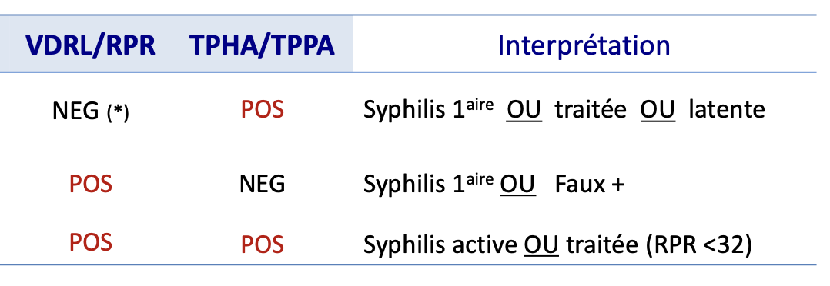
12. Syphilis
12.3 Suivi sérologique

Slide 99
13. HPV chez l’homme
13.1 Epidémiologie – Fardeau clinique
HPV =
  Un des virus sexuellement transmissibles les plus fréquents
  Oncogènes (haut risque)
  Non oncogènes
HPV 16 : variant oncogène majeur, détecté dans 20% de tous les cas HPV
Méta-analyse de prévalence chez l’homme :
  49% « any HPV »
  35% HPV haut risque
  50% infections génitales masculines = co-infections (≥ 2 souches)
Notes:
Human Papilloma Virus

Slide 100
13. HPV chez l’homme
13.1 Epidémiologie – Fardeau clinique
Impact cancer chez l’homme :
  33% cancers pénis
  90% cancers anaux
  Attribués HPV haut risque (surtout HPV16)
HPV oral : fraction des cancers ORL
Notes:
Papilloma virus

Slide 101
13. HPV chez l’homme
13.2 Facteurs de risque – Transmission – Clairance
Facteurs de risque :
  Précocité des rapports
  Multiplicité des partenaires
  Fréquence des rapports
  Tabac
  Immunodépression
  Homosexuel MM : incidence plus élevée
Facteurs protecteurs :
  Stabilité des pratiques
  Circoncision
  Préservatif

Slide 102
13. HPV chez l’homme
13.2 Facteurs de risque – Transmission – Clairance
Transmission :
  Surtout contact peau-peau ou muqueux (vaginal/oral/anal)
  HPV retrouvé sur les surfaces : possibilité de transmission objet/muqueuse évoquée
Clairance :
  1,3 à 42,1 mois
  Dépend du génotype, caractéristiques patient, site
  HPV16 = clairance plus faible
Rappel clé : 90% des infections HPV ne posent pas de problèmes et sont éliminées en < 2 ans

Slide 103
13. HPV chez l’homme

Slide 104
13. HPV chez l’homme
13.3 Diagnostic
Pas de test approprié chez l’homme – dépistage systématique non recommandé
Approche :
  Examen clinique soigneux (bonne lumière, inspection du méat, loupe)
  Test à l’acide acétique (lésions sub-cliniques)
  Biopsie si doute ou suspicion lésion pré-cancereuse/cancéreuse
Notes:
Dans certains pays, en Angleterre par exemple, ils sont beaucoup plus cool.
Les patients peuvent avoir des rapports avec des condylomes, puisque ce n’est pas les mêmes génotypes que ceux qui provoquent le K col utérus.
Ici on a tendance à prôner l’abstinence.

Slide 105
13. HPV chez l’homme
13.4 Traitement
Traitement requis quand CONDYLOMES :
  Diminuer transmission et inconfort
  Chirurgie a une clairance primaire proche de 100% (mais récidive possibles)
Traitements auto-appliqués :
  Imiquimod 5% :
    Application nocturne 3x/semaine jusqu’à 16 semaines
    Clairance 50% chez immunocompétent
    Supérieur au placébo
  Il en existe d’autres mais phyto

Slide 106
13. HPV chez l’homme
13.4 Traitement
Traitement réalisés par le médecin :
  Cryothérapie
  Techniques chirurgicales (excision, électrocoagulation, laser)
  L’excision chirurgicale semble la plus efficace pour minimiser les récidives
Suivi :
  Contrôle fin de traitement puis à 6 mois
  Changement de traitement si échec
Notes:
Mais récidives possibles car pas possible de détection lésions microscopiques au moment de la chir

Slide 107
13. HPV chez l’homme
13.5 Prévention : circoncision et vaccination
Circoncision :
  Association inverse avec prévalence HPV génital
  Discuter de la circoncision comme prévention si chirurgie va être pratiquée
Vaccination (10-15% des jeunes hommes) :
  Prophylactique :
    Efficace contre lésions génitales (preuve forte) et + efficace chez HPV naïfs
    Vacciner avant début de la vie sexuelle : offrir vaccination précoce aux garçons + communication
  Thérapeutique/post-traitement : preuves moins fortes mais peut être proposée

Slide 108
6. HPV chez l’homme
Notes:
Messages clés

Slide 109
14. HSV chez l’homme
14.1 Epidémiologie et diagnostic
Herpes génital = IST virale chronique due à HSV-1 (1/3) ou HSV-2 (2/3)
Responsable jusqu’à 60% des ulcères génitaux
Anamnèse détaillée (contacts sexuels)
Confirmation : frotti lésionnel + test sérologique (PCR ou culture)
PCR plus rapide et plus sensible
Notes:
Herpès
Plus fréquent chez HIV, patients vivants avec personnes HIV, homosexuels rapports anaux MM, transgenres

Slide 110
14. HSV chez l’homme
Notes:
Herpès
Plus fréquent chez HIV, patients vivants avec personnes HIV, homosexuels rapports anaux MM, transgenres

Slide 111
14. HSV chez l’homme
14.2 Traitement : quand et comment ?
Objectifs : réduire les symptômes, durée des poussées et shedding
Recommandation : traiter le 1er épisode clinique HSV génital
Traitements systémiques :
  1er épisode : Aciclovir 400mg PO 3x/j 10 jours ou 200mg 5x/j 10 jours (ou Valaciclovir)
  Récurrences : Aciclovir 400mg 3x/j 5 jours ou 800mg 2x/j 5 jours ou 800mg 3x/j 2 jours (ou Valaciclovir)
Traitement topique : peut réduire la charge virale mais n’améliore pas les critères cliniques et augmente les effets indésirables locaux
Notes:
Vaccination non encore évaluée et donc non utilisée
Traitement chirurgical des ulcères : peu utilisé, photosensibilisation peu évaluée
Pas vraiment de prévention avec traitement topiques avant les rapports
Pas de dépistage systématique

Slide 112

MERCI
Dr. VAESEN François
UROLOGIE – VIVALIA (Libramont – Arlon)
DR.Francois.Vaesen@gmail.com
Francois.vaesen@VIVALIA.BE
francoisvaesen
www.vivalia.be/urologie-libramont
Notes:
Notre site internet qui est de plus en plus étayé :
- description de toutes les maladies prises en charge
- fiches informatives sur les interventions
- bientôt vidéos explicatives ou vidéos chirurgicales

